Slide 1






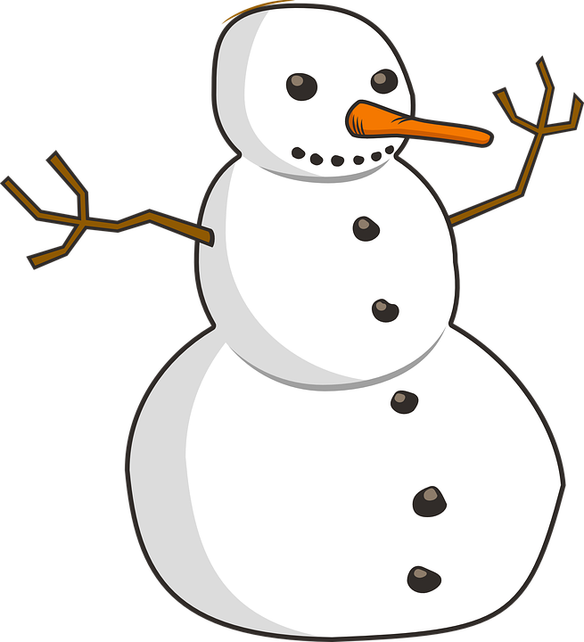


TIEDEKASVATUSTA
LAPSILLE JA NUORILLE:
LUMIPOLKU
CC BY-NC-SA VAPAASTI KÄYTETTÄVISSÄ YLEISHYÖDYLLISEEN KÄYTTÖÖN
RAJOITUS: EI KAUPALLISEEN KÄYTTÖÖN!
SOVI MUUSTA KÄYTTÖTARKOITUKSESTA ERIKSEEN!
Tämä kuva on luotu tekoälyn avulla
Dream Lab – Canva, CC BY-NC-ND

Slide 2
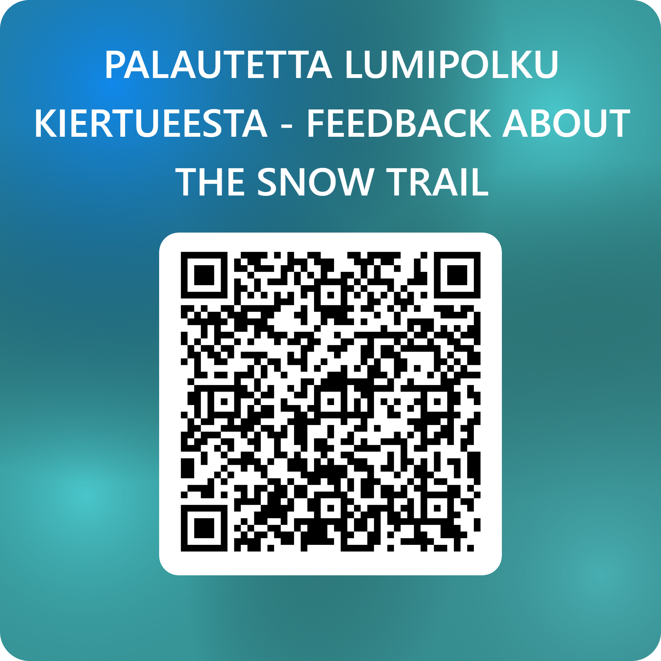
LUMIPOLKU SNOW TRACK
LUMIPOLKU on koulujen tai muiden yhteyksien tiedekasvatusopetukseen sopiva menetelmä, jossa tutustutaan lumen syntyyn, rakenteeseen, lumimittauksiin ja lumeen liittyviin ominaisuuksiin ja ilmiöihin tieteellisin, toiminnallisin tai kansalaishavainto-menetelmien avulla 10 rastipisteellä.
Tavoitteena on oppia ja oivaltaa uutta tietoa arkipäiväisestä ilmiöstä, lumesta.
Lumipolun toteuttaja on Lapin yliopistossa toimiva luonnontieteiden tiedekasvatukseen keskittyvä valtakunnallisen LUMA-Suomi verkoston paikallisyksikkö LUMA-keskus Lappi ja sen LUMA-koordinaattori Teppo Kuusela (teppo.kuusela@ulapland.fi)
PILOTOINTIVAIHE – Voit
antaa palautetta polusta:
THE SNOW TRAIL is a method suitable for free science education in schools or other situations, where you get to know about snow, its structure, snow measurements and snow-related properties and phenomena with the help of scientific, activities or popular observation methods suitable for everybody in ten task points.
The goal is to learn new information about snow, very common phenomenom in Arctic area.
The snow trail is implemented by Teppo Kuusela (teppo.kuusela@ulapland.fi), a coordinator of the LUMA-keskus Lappi, which operates with a science education at the University of Lapland in the area of Lapland.
PILOT PHASE - You can give
feedback about the path here:

Slide 3
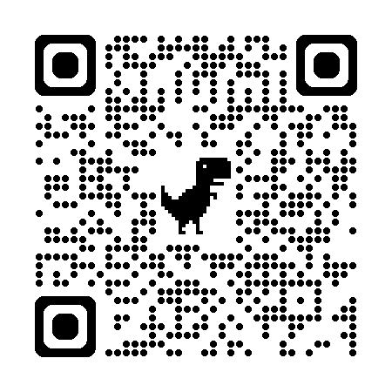





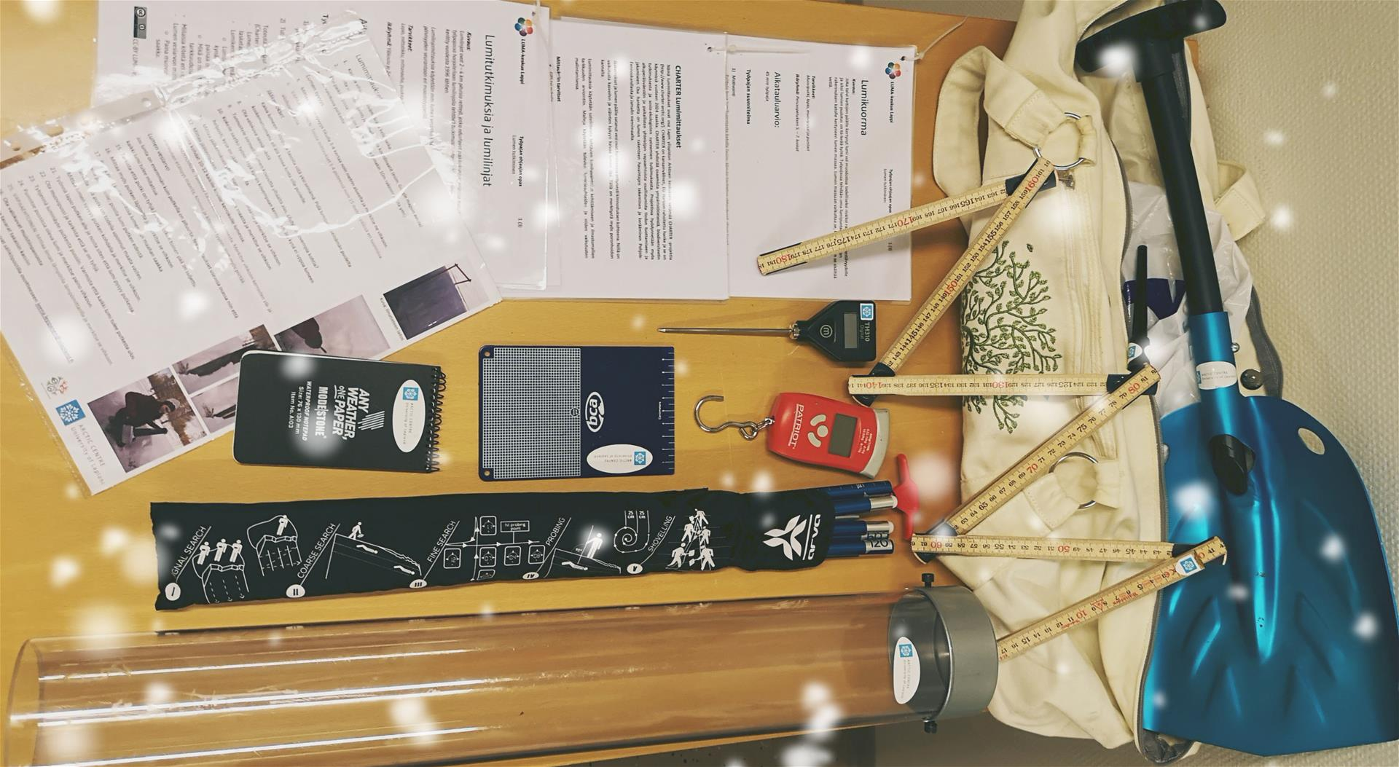
OSALLISTU LUMIHAVAINTOJEN TEKEMISEEN!
Lumi- ja jäähavaintoja voit tehdä TALVISEURANTA-sivujen avulla.
LUMA-keskus Lapin kautta voi lainata Arktisen keskuksen lumitutkimusvälineitä ja ladata ohjeita Lumitutkimuksia opetuksessa LUMA-työpajoihin.
Lumi ja jää –
TALVISEURANTA
LUMA-keskus Lappi –
Lumitutkimuksia
opetuksessa

Slide 4


LUMIPOLKU-RASTIPISTEET:
TEHTÄVÄT KOROSTETTU KELTAISELLA
YLÄKOULUUN JA 2. ASTEELLE SOPIVAT TEEMAT SINISELLÄ
MISSÄ LUMI SYNTYY?
  VEDEN KIERTOKULKU –LEIKKI
  Lumihiutaleiden synty (kaavio)
LUMISADE
  Lumisateen muodostuminen (kuva)
  LUMIHIUTALEEN NOPEUDELLA
LUMIKITEIDET MONET MUODOT
  ETSI JA TUTKI LUMIHIUTALEITA
LUMENSYVYYS
  LUMEN SYVYYDEN MITTAUKSET
  TARKASTELE LUMIKARTTOJA
LUMEN MONET MERKITYKSET
  TUNNETKO LUMISANAT?
  TUNNISTATKO LUMIKUVAT?
LUMIHANGEN KERROKSET JA LUMEN OMINAISUUDET
  LUMIMITTAUKSIA HANGESTA
  LUMITUTKIMUKSIA TALVISEURANTAAN
MITÄ LUMI PAINAA?
  LUMIKUORMAN MITTAAMINEN
  LUMIKUORMAN ARVIOIMINEN
LUMI SUOJAA JA ERISTÄÄ
  Lumen alla on elämää ja lumijäljet (kuvat)
  RIGGU RIEKONPOJAN PAKKASYÖ
  LUMI NARSKUU JA PAKKANEN PAUKKUU
ONKO LUMI AINA VALKOISTA?
  PUHDASTA KUIN LUMI?!
LUMEN SULAMINEN
  LUMEN SULAMISTUTKIMUKSIA
  LUMESTA JÄÄKSI
  TEE JÄÄTIKKÖÄ LUMESTA

Slide 5
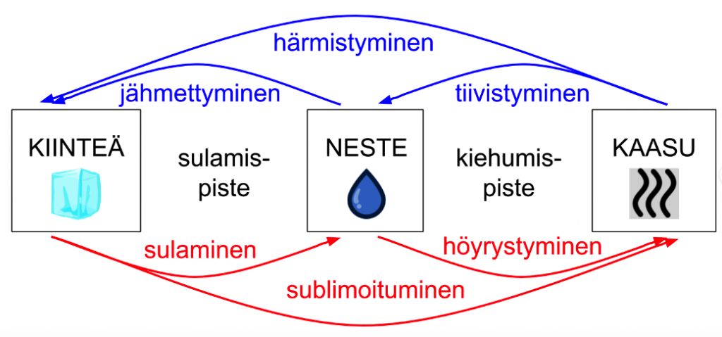
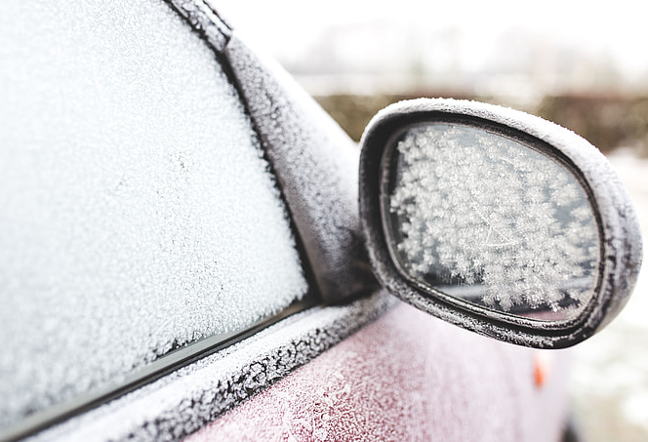
MISSÄ LUMI SYNTYY?
1
Lumi syntyy pilvien yläosissa noin 10 km korkeudella, kun vesihöyry muuttuu riittävän kylmässä lämpötilassa jääksi eli härmistyy lumikiteiksi. Härmistyminen tarkoittaa olomuodon muutosta kaasusta kiinteäksi ilman nestemäistä välitilaa.
Jääkide alkaa syntymään ilman pienhiukkasten (epäpuhtaudet) ympärille alijäähtyneestä vedestä. Syntyneet jääkiteet nousevat yläpilvissä ilman pystyvirtauksissa ylöspäin kohti kylmempää ilmaa, jolloin niiden ympärille härmistyy lisää vesihöyryä ”kuuraksi”. Lumi on siis useiden yhteen liittyneiden jääkiteiden muodostamaa jäärakennelmaa.
Arkinen ilmiö härmistymisestä on auton tuulilasin, ikkunan tai silmäripsien kuura pakkasella. Vesihöyry härmistyy kovalla pakkasella suoraan jääksi, kuuraksi tai ikkunoiden ”kuurankukiksi”.
TEHTÄVÄ: Yritä saada suusta tulevaa vesihöyryä härmistymään esim. lasilevyyn tai muovimukiin.
Notes:
TEHTÄVÄ: Ryhmässä voitte leikkiä vesimolekyylin kiertokulku-leikkiä, jossa kivi-paperi-sakset kisalla pääsee tasolta toiselle. Rajatkaa lumiseen maastoon merialue, pilvialue, lumihankialue, josta kulkee joki mereen.
Matka alkaa merestä, voittamalla KPS-kisan pääsee vesihöyryksi pilveen.
Kun pilvessä on kuusi vesimolekyyliä, ne tippuvat lumihangeksi maahan.
Lumihangesta K-P-S-kisan voittanut sulaa ja pääsee jokea pitkin takaisin mereen.

Slide 6

VEDEN KIERTOKULKU -LEIKKI
1
Leikissä osallistujat ovat vesimolekyylejä. Vesimolekyylit kisailevat keskenään kivi-paperi-sakset (KPS) –kisalla. Kisan voittaja pääsee aina tasolta seuraavalle.
Rajatkaa tai merkitkää lumiseen maastoon alueet, joiden sisälle osallistujat mahtuvat: merialue, pilvialue, lumihanki ja sieltä kulkeva joki takaisin mereen. Alueiden välillä voi etäisyyttä olla esim. noin 10 m. Opettaja / ohjaaja on alueen keskellä.
Matka alkaa merestä. Osallistujat pelaavat vapaana olevien kesken KPS-kisan. Kisan voittanut osallistuja eli vesimolekyyli pääsee vesihöyryksi pilveen.
Kun pilvessä on kolme vesimolekyyliä, ne miuodostavat kuusikulmion muodossa olevan lumihiutaleen ja aloittavat matkan lumihangeksi maahan. Kuusikulmion muoto pitää säilyttää hajoamattomana lumihankeen asti, muuten jokainen palaa takaisin pilveen.
Lumihangessa K-P-S-kisan voittanut sulaa vedeksi ja pääsee jokea pitkin takaisin mereen.
Leikin voi päättää siihen, että yksi on päässyt kiertämään eri vaiheet läpi ja katsoa kuinka monta on silloin eri vaiheissa. Jos aikaa on voi leikkiä pelata myös niin kauan, että esim. puolet ryhmästä on päässyt takaisin mereen.
PILVET
ALOITUS:MERI
JOKI
LUMIHANKI

Slide 7
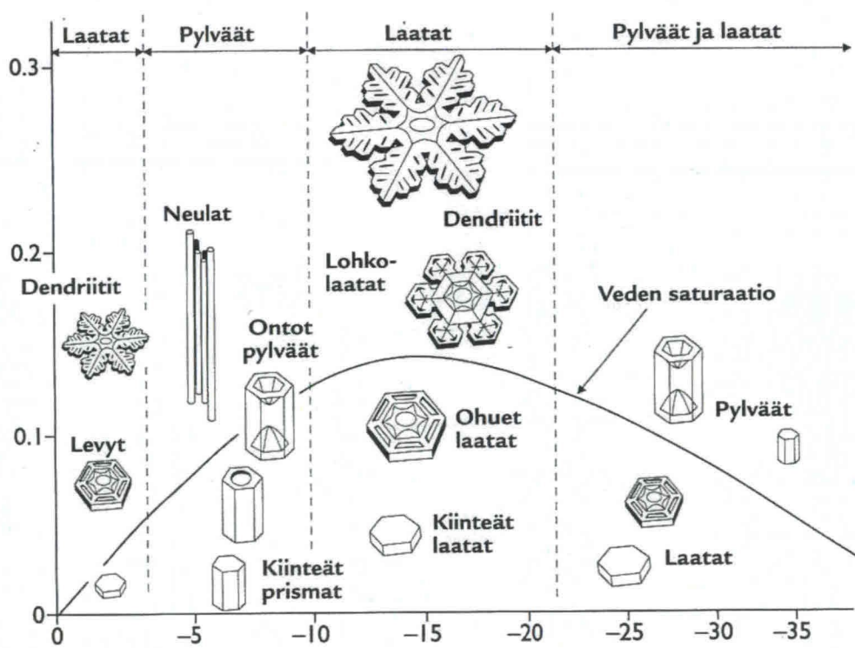
ERI OLOSUHTEISSA SYNTYY ERILAISIA LUMIKITEITÄ
1
Lumihiutaleiden syntyyn vaikuttaa eniten jääkiteiden kasvamisen ja yhdistymisen aikana yläilmakehässä oleva lämpötila ja ilman kosteuden eli ilmakehän vesihöyryn ylikyllästyminen (supersaturaatio).
Vesihöyryn ylikyllästyminen eli
Supersaturaatio [g/m³]
Kaavion lähde:
Libbrecht, K., Rasmussen,P. Lumihiutale. 2008
Lämpötila yläilmakehässä [°C]

Slide 8
LUMISADE
2
Lumisateen syntymisen edellytyksiä on kolme:
  ilman viileneminen riittävän kylmäksi,
  vesihöyryn tiivistyminen ilman epäpuhtauksien ympärille sekä
  lumi-jääkiteiden kasvaminen sopivan kokoisiksi.
Vesimolekyylit törmäilevät pilvessä noin 6-8 km korkeudella. Riittävän viileässä ilmassa ne muuttuvat jääkiteiksi, niiden koko kasvaa ja jääkiteisiin liittyy lisää vesimolekyylejä.
Lumihiutaleet ovat usein toisiinsa liittyneitä 6-kulmaisia lumikiteitä. Yhdessä 2 cm levyisessä lumihiutaleessa voi olla jopa yli 100 lumi-jääkidettä.
Kun syntyneet lumikiteet ovat riittävän raskaita, ne leijailevat tuulettomissa oloissa alaspäin noin 5 km/h nopeudella eli 1,4 m/s. Tuulisella säällä lumikiteet liikkuvat noin tuulen nopeudella maan pinnalla.
Lumikiteitä raskaampien vesipisaroiden putoamisnopeus on noin 6-7 m/s.
Kun maan pinnalla lämpötila on pakkasen puolella tai lähellä sitä, lumi pysyy lumena maan pinnalle asti, eikä muutu vedeksi tai tihkuksi.

Slide 9
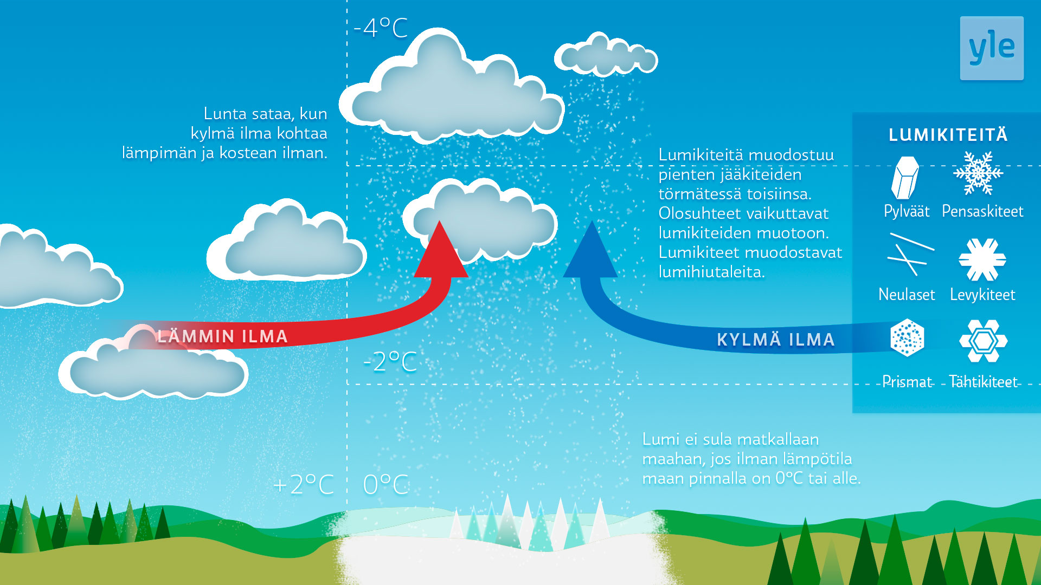
2
Lumisateen
muodostuminen
-4°C
Lunta sataa, kun kylmä ilma kohtaa lämpimän ilman.
Lumikiteitä muodostuu pienten jääkiteiden törmätessä toisiinsa sopivissa olosuhteissa. Kiteet muodostavat lumihiutaleita.
-2°C
Lumi ei sula matkallaan maahan, jos ilman lämpötila maan pinnalla on 0°C tai alle.
+2°C
0°C
Käyttöoikeus: YLE Oppiminen CC BY-NC / Kuvan alkuperäinen tekijä: Tero Juuti (muokattu)
https://yle.fi/aihe/artikkeli/2013/11/11/lumi-jaa-ja-pakkanen

Slide 10


LUMIHIUTALEEN NOPEUDELLA
2
Lumihiutale leijailee 5 km/h nopeudella eli noin 1,4 m/s.
Nopeus (V) tarkoittaa matkaa (S), joka kuljetaan tietyssä ajassa (T) eli
V = S : T.
Esimerkiksi polkupyörä voi kulkea 10 metriä sekunnissa eli sen nopeus on 10 m/s, huippumaratonjuoksijalla keskinopeus on noin 5 m/s (20 km/h).
Lumihiutale kulkee 10 metrin matkan nopeudella 1,4 m/s.
Miten saat laskettua ajan T, joka lumihiutaleella kuluu 10 metrin putoamismatkaan?
Ratkaisu: Kun V = S : T, niin kaavasta saadaan laskettua T = S : V eli matka (S) 10m jaetaan nopeudella 1,4 m/s (V) eli T = 10m:1,4m/s = 7s.
Mittaa 10 metrin matka ja yritä kulkea se tasaisella nopeudella 7 sekunnissa. Voit ottaa itse aikaa tai pyydä kaveriasi ottamaan aikaa 10 m matkalta.
Kuljet lumihiutaleen putoamisnopeudella tuulettomassa säässä.
Kuinka kauan huippumaratoonarilla menisi 10 metrin matkaan?
NOPEUS
0 m
10 m

Slide 11
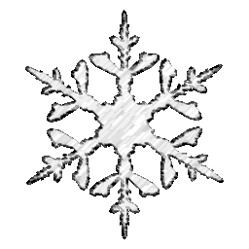
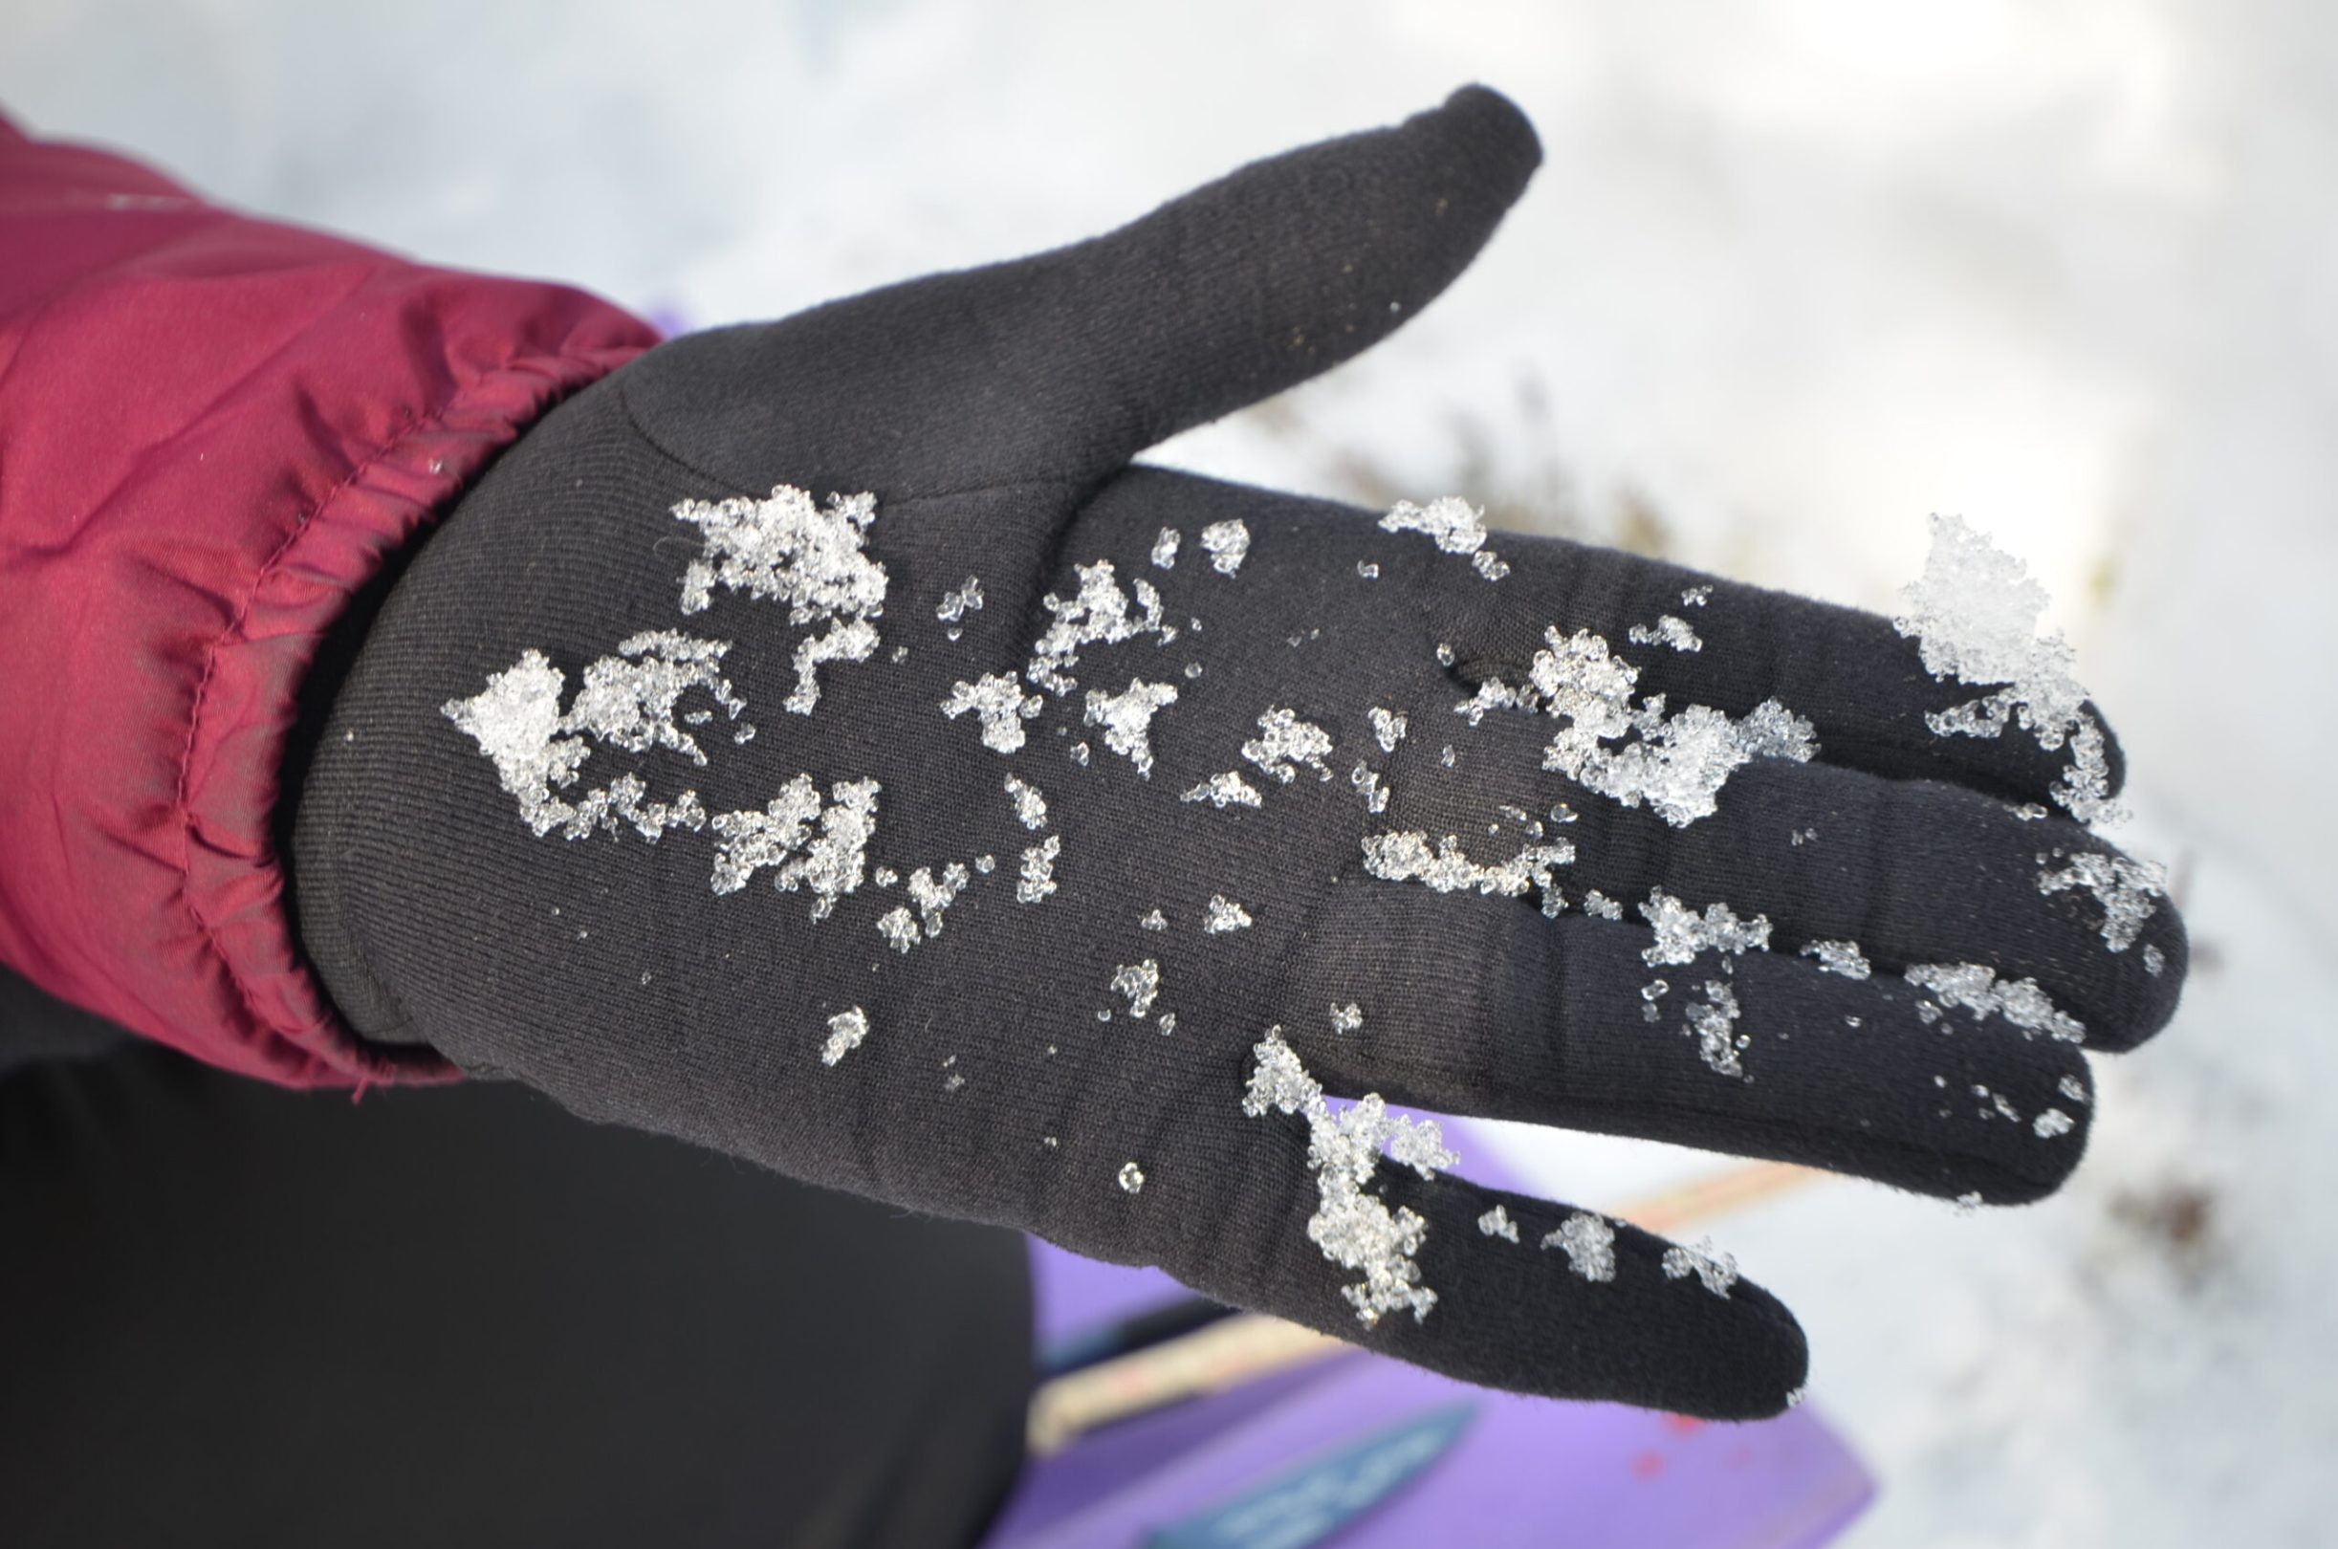
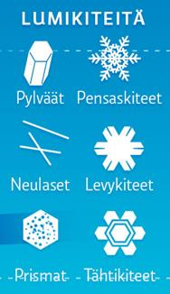
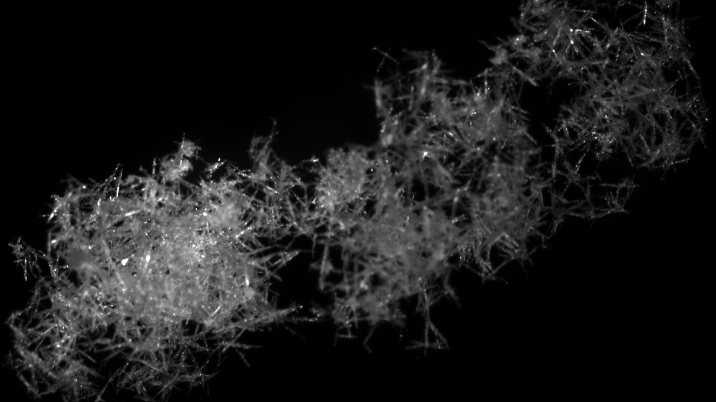
LUMIKITEIDET MONET MUODOT
3
Lumihiutaleen muoto riippuu lämpötilasta ja ilmankosteudesta. Lähellä nollaa ilmassa on paljon vesihöyryä, jolloin hiutaleet ovat yleensä suurempia. Kovilla pakkasilla lumihiutaleet ovat pienempiä.
Lumihiutaleita voi olla yli 80 erilaista muotoa: tähti-, levy- ja pensasmaisia kiteitä sekä jääneulasia, pylväitä ja prismoja.
Lähes aina lumihiutaleet ovat vähän erilaisia, koska tippuessaan alas maahan ne muuttavat muotoaan jatkuvasti
Maailman isoin mitattu lumikidemöykky on Guinessin ennätysten mukaan ollut 38 cm leveä ja 20 cm paksu. Se on mitattu Montanan Fort Keoghissa Yhdysvalloissa vuonna 1887. Isoin lumirae on 20 cm.
Kuva: Philip Burgess
paksuus: 20 cm
Kuva: YLE Oppiminen /
Tero Juuti (CC BY-NC)
Lumikidemöykky, 3,5 cm. Kuva Sandra Yuter, 2015.
leveys: 38 cm

Slide 12
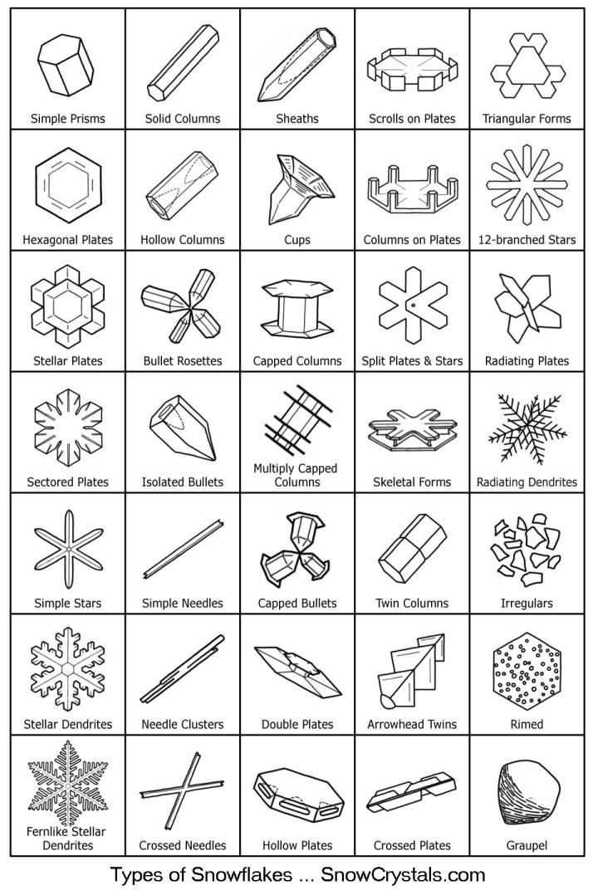
ETSI JA TUTKI LUMIHIUTALEITA
Vertaa löytämiäsi lumihiutaleita taulukon muotoihin.
Löydätkö eri muotoja: pensas-, levy- ja tähtikiteet, pylväät, neulaset ja prismat?
3
Voit tutkia lumikiteitä myös tämän pinnan päällä!
LUMIKITEIDEN MUOTOJA SnowCrystals.com
https://blogi.foreca.fi/2016/01/lumihiutaleiden-kauneus/
Notes:
https://blogi.foreca.fi/2016/01/lumihiutaleiden-kauneus/

Slide 13
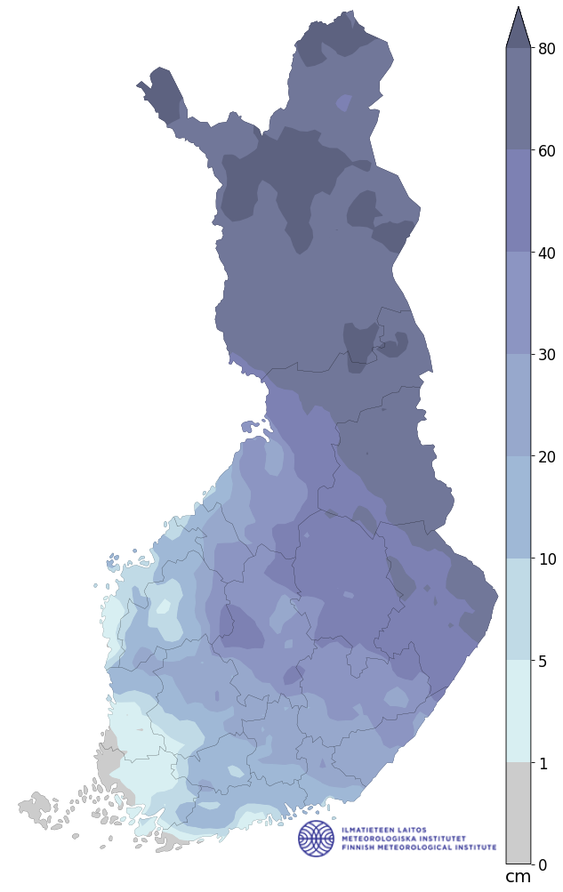
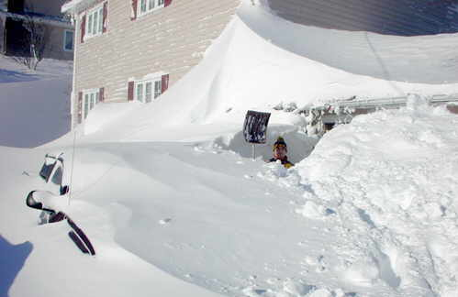
LUMENSYVYYS
4
cm
Suomessa yhden päivän aikana on tullut eniten lunta, 73 cm, Länsirannikolla Merikarvialla, tammikuussa 2016. Suurimmat vuorokauden lumikertymät Suomessa ovat muutoin olleet noin 35-50 cm.
Suomen suurin lumensyvyys, 1,9 m eli 190 cm, on mitattu Ilmatieteen laitoksen mukaan Enontekiöllä huhtikuussa 1997.
Suomen keskimääräiset lumensyvyydet (cm) maaliskuun lopussa on esitetty viereisessä kartassa. Lapissa ja Itä-Suomessa lunta on keskimäärin 60-80 cm normaalina talvena, Etelä-Suomessa.
Maapallon yhden päivän lumisade-ennätys on Italian Capracottasta, jossa maaliskuussa 2015 satoi vuorokaudessa 256 cm eli yli 2,5 m lunta!
Maapallon Suurin lumensyvyys 11,5 m (eli 1146 cm) mitattiin Yhdysvalloissa Tamarackissa Californiassa maaliskuussa 1911.
Tyypillinen lumensyvyys (cm) maaliskuun lopussa 31.3. (vertailukausi 1991-2020).
Ilmatieteen laitos, 2024.
Lumitilastot - Ilmatieteen laitos
LUMEEN PEITTYNYT AUTO
KESKI-EUROOPASSA
Tämä kuva, tekijä Tuntematon tekijä, käyttöoikeus: CC BY-SA-NC

Slide 14
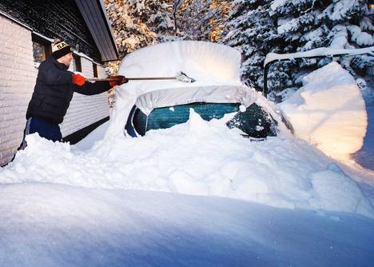
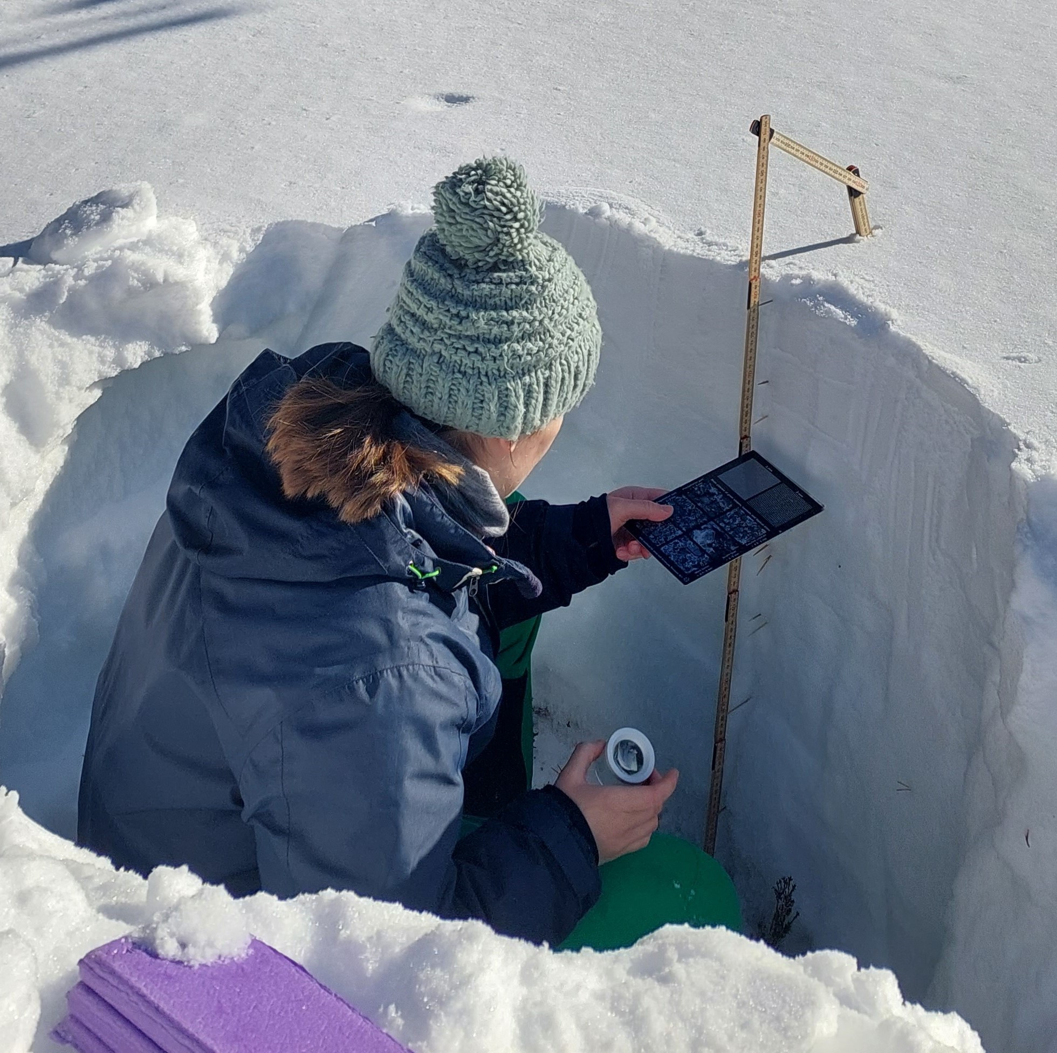
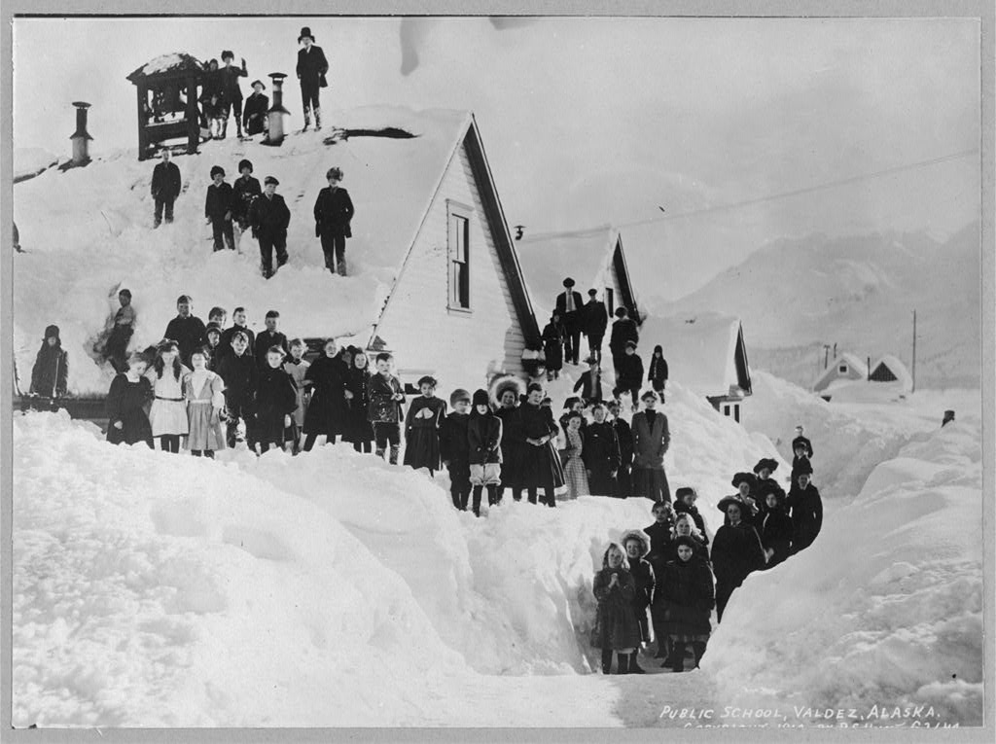
LUMEN SYVYYDEN MITTAUKSET
4
Mittaa lumen syvyys koskemattomasta hangesta.
Merkitse lumeen liittyvät Suomen ja maailman ennätykset maastoon esim. puihin tai keppeihin.
SE lunta päivässä 0,73 m
SE lumensyvyys 1,90 m
ME lunta päivässä 2,56 m
ME lumensyvyys 11,46 m
Merikarvian lumimyräkästä kahdeksan vuotta –
Merikarvia-lehti 8.1.2024
Kuva: Miikka Kiiminki/Arkisto
Vertaa tulosta karttaan Suomen keskimääräisistä lumensyvyyksistä maaliskuussa.
Kuiva Valdezin koulu, Alaska.
Kuva: arkisto 1953
The Top Snowfall Events : - SnowBrains.com

Slide 15
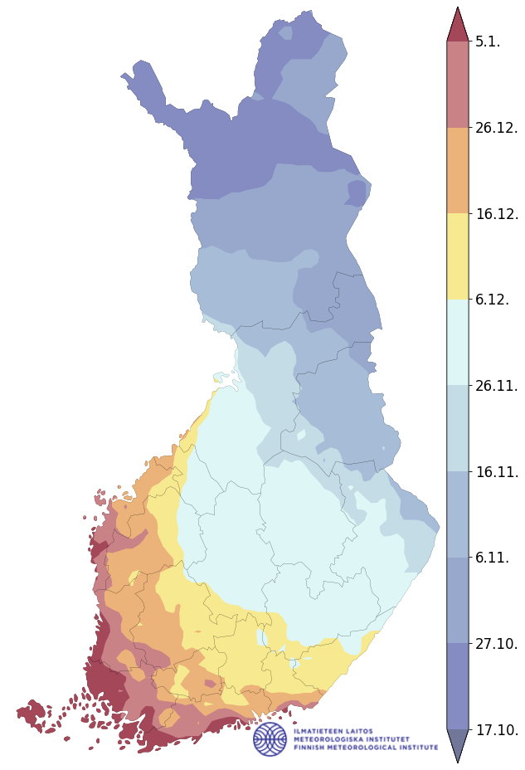
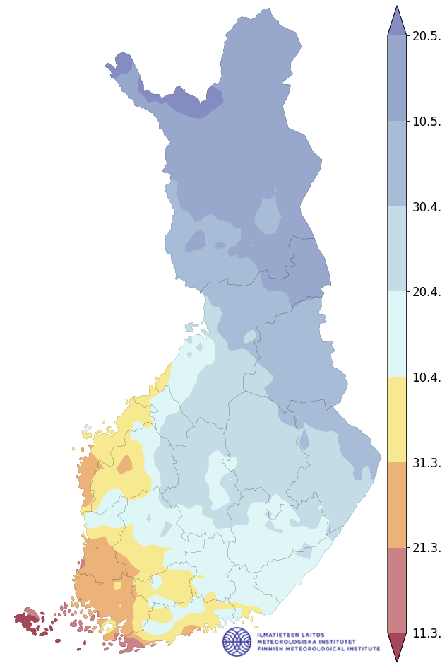
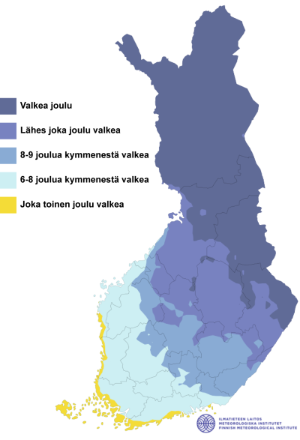
TUTKI KARTTOJA LUMEN TULO- JA LÄHTÖAJANKOHDISTA SEKÄ JOULUN LUMISUUDESTA AIKAVÄLILLÄ 1991-2020
4
Selvitä karttojen avulla kuinka kauan kotipaikallasi on yleensä lunta maassa?
PYSYVÄ LUMIPEITE
TULO- AJANKOHTA
PYSYVÄ LUMIPEITE
LÄHTÖ- AJANKOHTA
VALKEAN
JOULUN TODENNÄKÖISYYS
Ensilumi = lunta on maassa vähintään 1 cm aamulla klo 9 kesäaikaan (tai klo 8 talviaikaan), jotta se lasketaan ensilumeksi.
https://www.ilmatieteenlaitos.fi/lumitilastot
https://www.ilmatieteenlaitos.fi/joulunaika

Slide 16
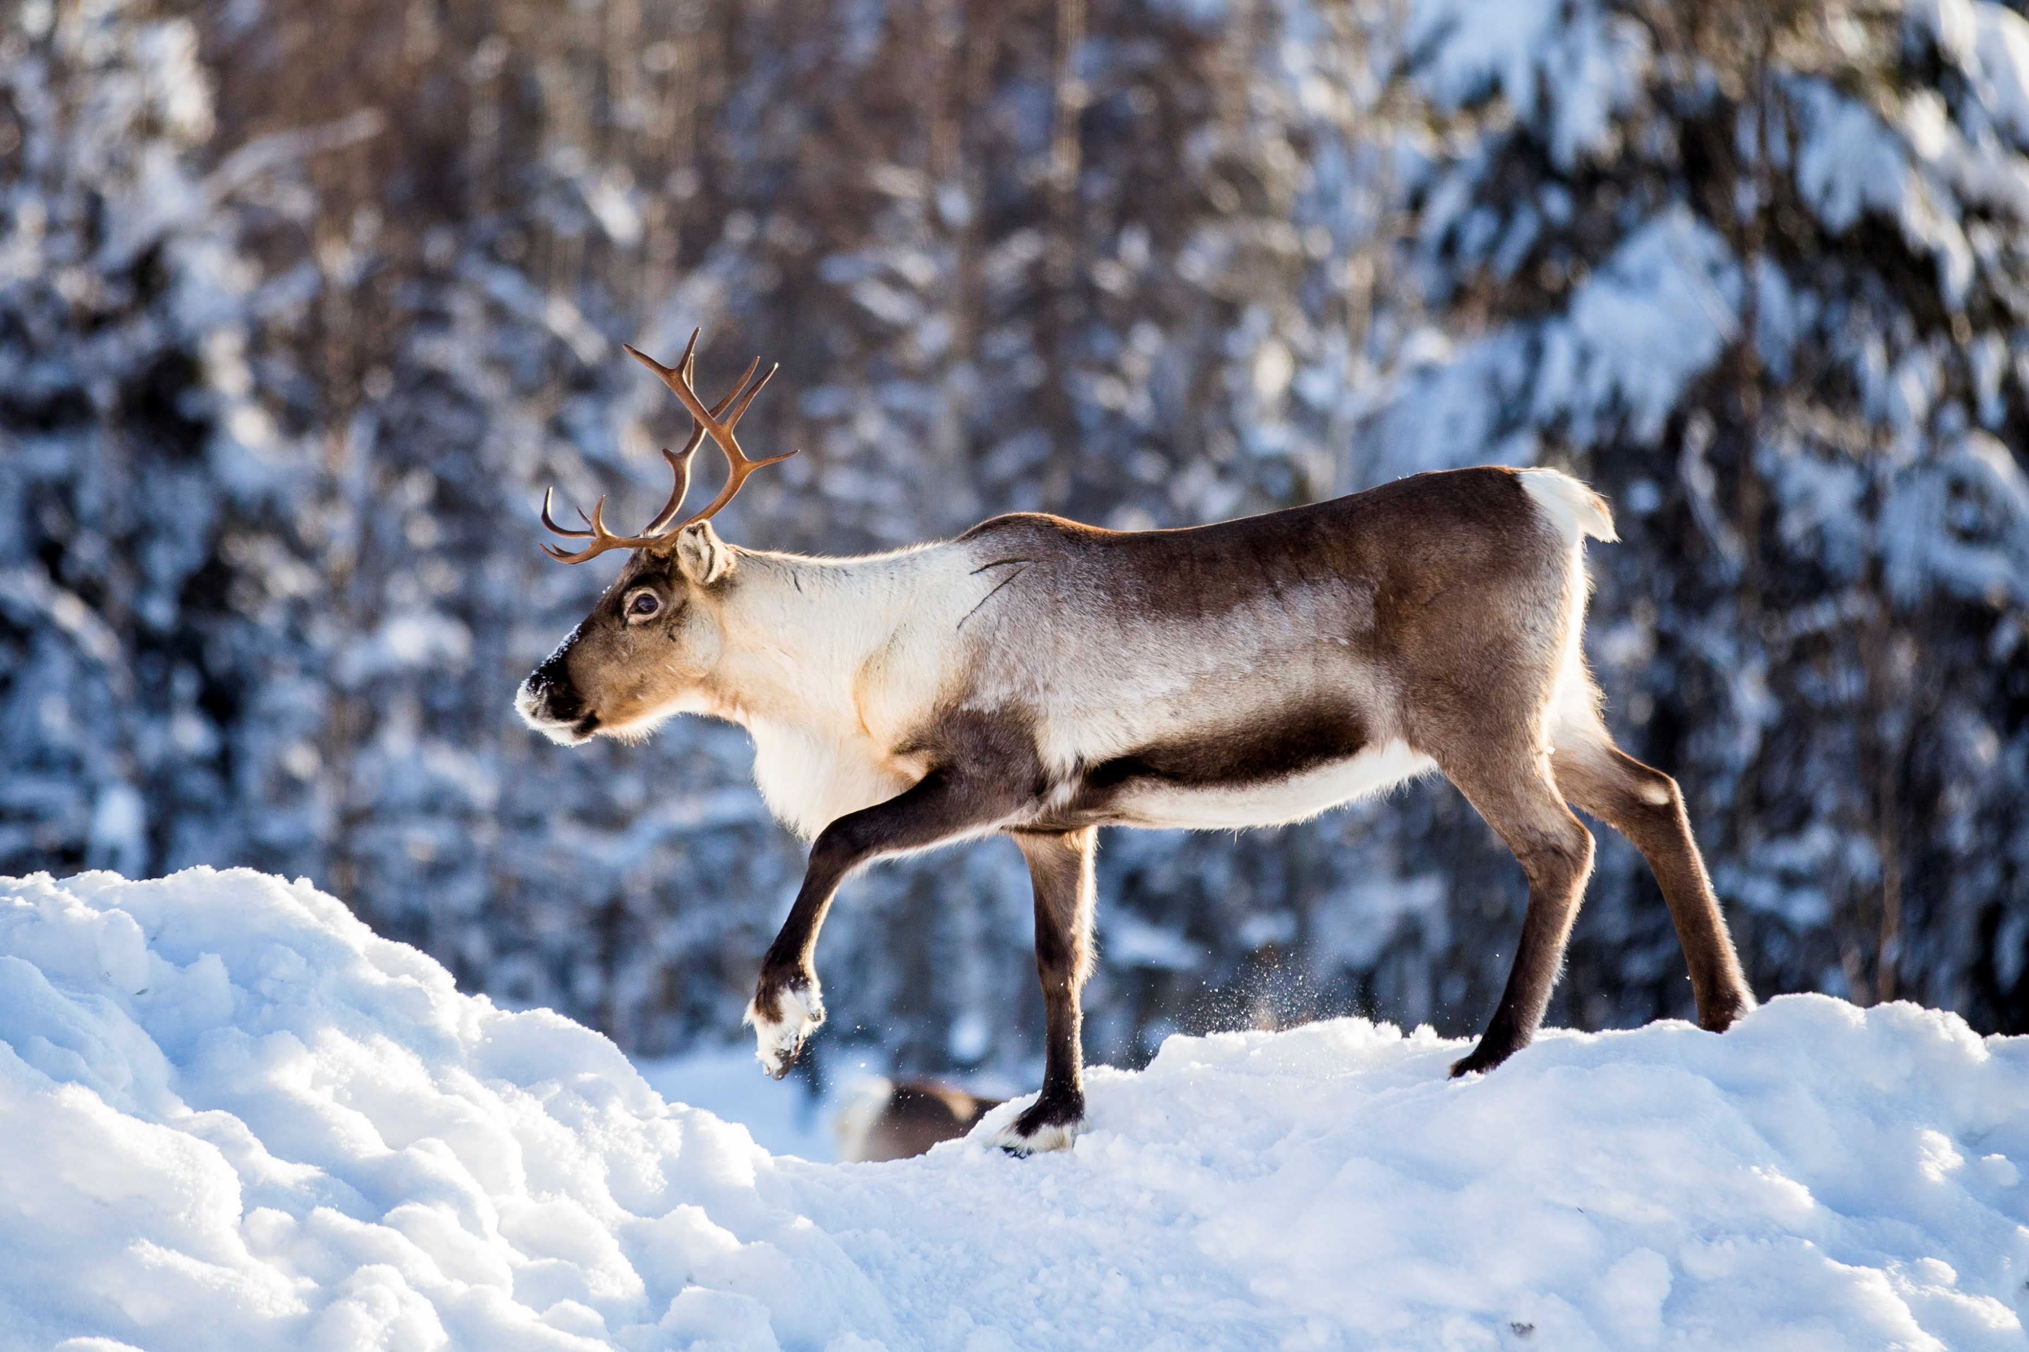
LUMEN MONET MERKITYKSET
5
Lumeen liittyviä sanoja on paljon niillä alueilla, joissa lunta esiintyy ja sen merkitys elämään on suuri. Tullakseen toimeen vaativissa arktisissa olosuhteissa on hallittava paljon ympäristöönsä liittyvää erikoistietoa ja myös sanastoa.
Skottikielestä on löydetty yli 400 sanaa lumelle. Skottisanoja lumelle ovat esim. flindrikin (kevyt lumikuuro), feefle (kieppuva lumi) ja spitters (pienet lumihiutaleet).
Pohjoissaamen kielessä on ainakin 180 lumeen ja jäähän viittaavaa sanaa. Näitä ovat esim. muohta - muõtt (yleisnimitys lumelle), čearga (kinos), doavdnji (tarpeeksi vahva lumi esim. hiihtämiseen) tai seańaš (raelumi). Vielä enemmän pohjoissaamessa on kuitenkin poroihin tai poronhoitoon liittyviä termejä ja nimityksiä, yli 1000 sanaa.
Inuiittikielessä pitkät lausemaiset ilmaisut, kuten ”tänään katolle satanut lumi”, kirjoitetaan yhdeksi sanaksi. Jos nämä ilmaisut lasketaan omiksi sanoiksi, inuiiteilla onkin loputon määrä lunta tarkoittavia sanoja. Länsigrönlannin kielessä on lumelle kaksi perussanaa: qanik (satava lumi) ja aput (maassa oleva lumi).
Suomen kielessä lunta tarkoittavia ja lumeen liittyviä sanoja on myös lukemattomia. Niitä tulee tutuksi lumipolun varrella. Tunnetko vierellä olevat vanhemmat tai uudet lumisanat?
Kuva: Marko Juntunen, 2016
lumi huurre viti loska nuoska pyry tuisku
höttö kohva nietos umpinen polanne tykky puuteri korppu betoni

Slide 17
TUNNETKO LUMISANAT?
5
puiden päälle kasaantuva raskas lumikerros, joka on muodostunut lumesta ja vedestä härmistymällä.
Vastasatanutta, hienoa pakkaslunta.
Vastasatanut, irtonainen ja tiivistymätön lumikerros.
Lumisadetta kovalla tuulella.
Tuulen muodostama lumikasa.
Kosteaa, vetistä lumisadetta.
OIKEAT VASTAUKSET LAPUN TAKANA!
VITI
TYKKY
RÄNTÄ
TUISKU
PUUTERI
NIETOS

Slide 18
A-2
B-1
C-6
D-4
E-3
F-5

Slide 19
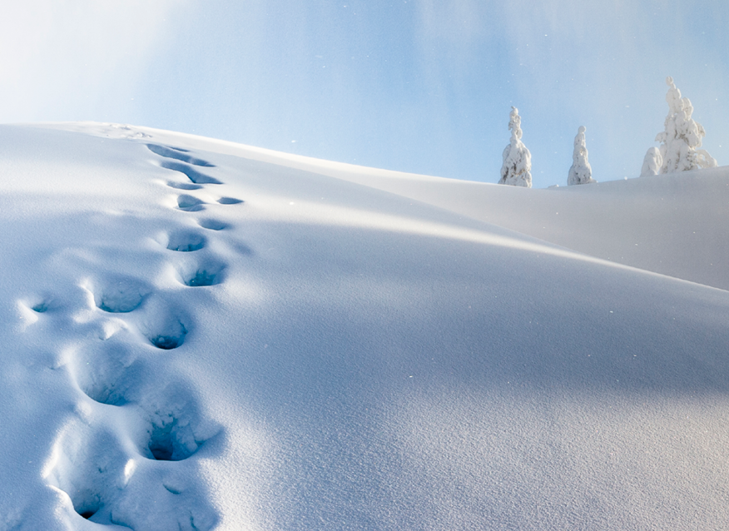
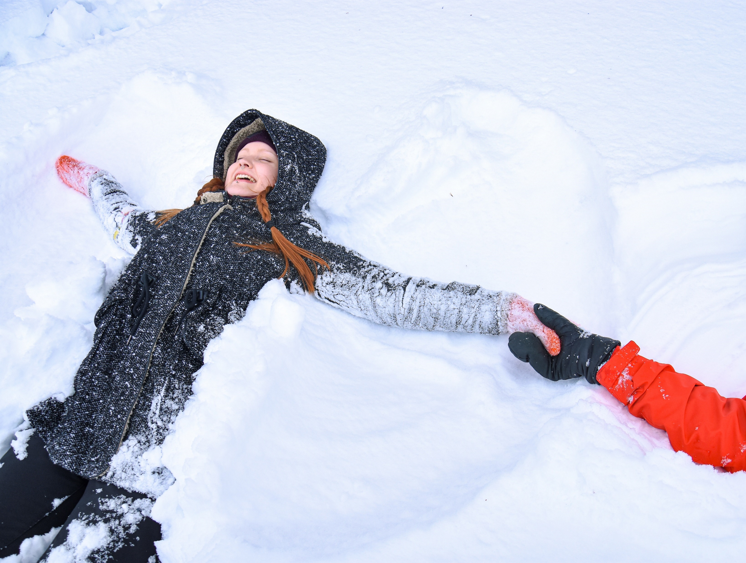
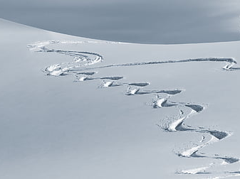
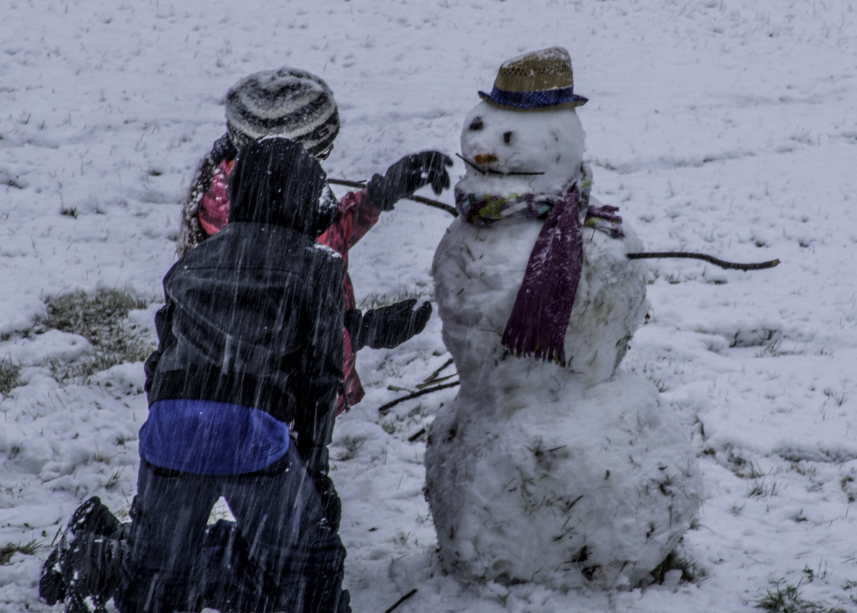
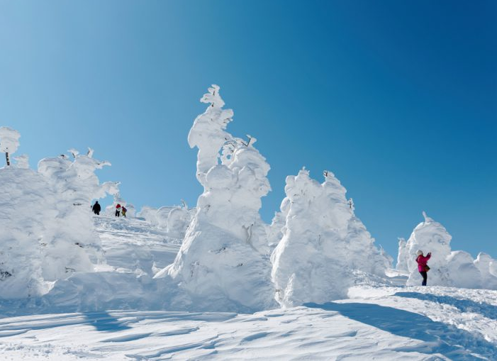
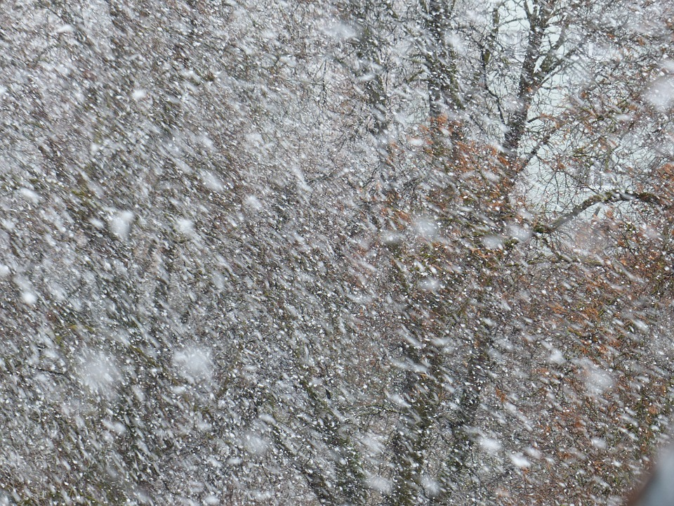
TUNNISTATKO LUMIKUVAT?
5
VITI 1 2 3
TYKKY
RÄNTÄ
TUISKU 4 5 6
PUUTERI
NIETOS
© Marko Junttila © Reetta Breilin Tuntematon tekijä, käyttöoikeus: CC BY-NC-ND
Alarivin kuvat: Tuntematon tekijä, käyttöoikeus: CC BY-NC-ND
OIKEAT VASTAUKSET LAPUN TAKANA!

Slide 20
A - 2-kuva (pakkas-vitilunta)
B - 5-kuva (tykkylumi tunturissa)
C - 4-kuva (räntäkelillä lumiukkoja)
D - 6-kuva (lumituiskussa)
E - 3-kuva (vapaalaskijan puuteria)
F - 1-kuva (hanget, korkeat nietokset…)

Slide 21
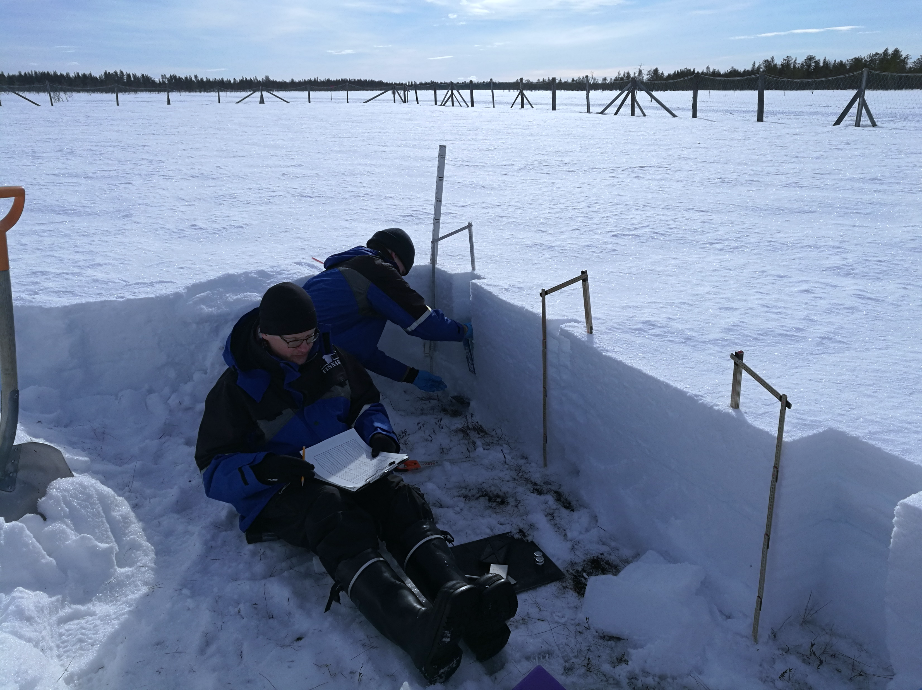
LUMIHANGEN KERROKSET JA LUMEN OMINAISUUDET
6
Lumihanki muuttuu sääolosuhteiden muuttumisen ja lumen sulamis-jäätymis -ilmiön myötä. Lumikiteiden rakenteen muuttumista sanotaan lumen metamorfismiksi.
Lumipeitteestä mitattavia ominaisuuksia ovat lumihangen syvyys, lumihangen kerrosten määrä, lumikiteiden koko ja –muoto eri kerroksissa, jäätymiskerrokset, luminäytteen tiheys (kg/m³) ja lumen vesiarvo eli lumikuorma.
Mittaukset auttavat tutkijoita ja säätieteilijöitä arvioimaan ja tekemään lumeen ja vesistöihin liittyviä ilmastomalleja, ennusteita ja tutkimuksia.
Lisätietoja ja havaintojen kirjaaminen viereisen QR-koodin avulla:
Kuva: ilmatieteen laitos, 2023
Lumi ja jää
TALVISEURANTA

Slide 22
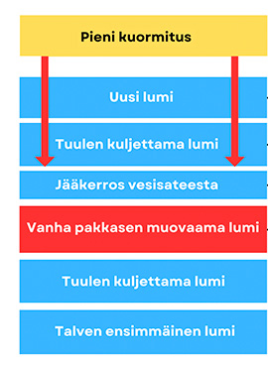
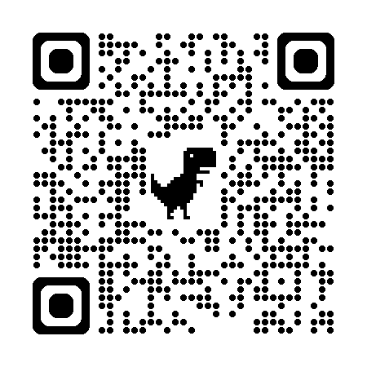
LUMIMITTAUKSIA HANGESTA
6
Uusi lumimassa painaa ja tiivistää vanhoja lumikerroksia
TEHTÄVIÄ:
Tee lumipallotesti. Jos saat lumesta tehtyä lumipallon, niin lumi on kosteaa. Lumipalloja tekemällä tutkitaan tieteellisestikin lumen kosteutta.
  Testaa saatko tehtyä lumipallon hangen pinnalta.
  Testaa saatko tehtyä lumipallon hangen pohjalta.
  Miettikää, mistä erot johtuvat?
Etsi lumihangesta erilaisia kerroksia ja jääkerroksia, joissa on kova kerros ja jääkiteitä.
  Arvele miten ja milloin ne ovat syntyneet?
  Miten lumihangen paksuus tai jääkerrokset vaikuttavat luonnossa eläviin eläimiin?
Mittaa lumen paino eri kerroksista.
  Laita pahvimuki tai muovirasia aivan täyteen lunta eri osista lumihankea ja mittaa kalavaa’alla tai keittiövaa’alla lumen paino eri osista (pinta, keskikerros, pohjalta ja jääkerros). Vertaile tuloksia.
maan
pinta
Kuva: Suomen lumivyörykoulutus /
Suomen hiihtokeskusyhdistys ry (muokattu).
Lumivyörytietoa saat viereisestä QR-koodista.

Slide 23
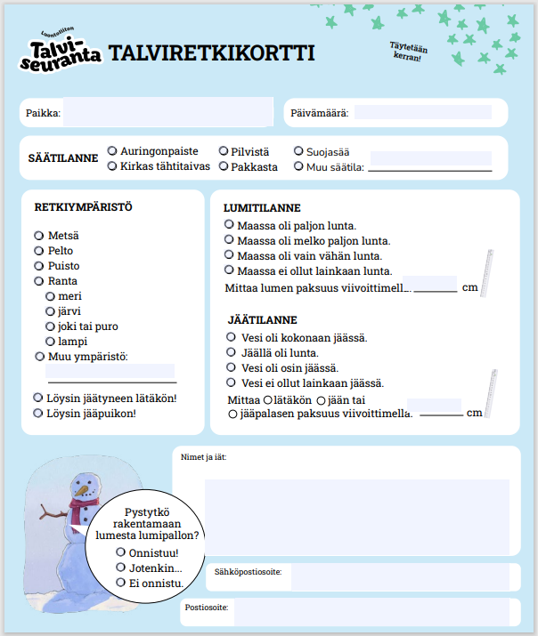
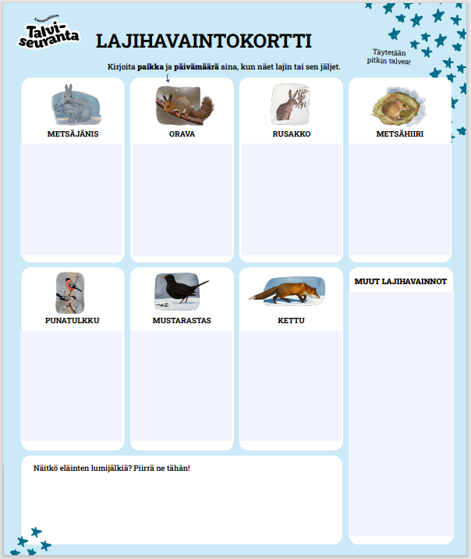
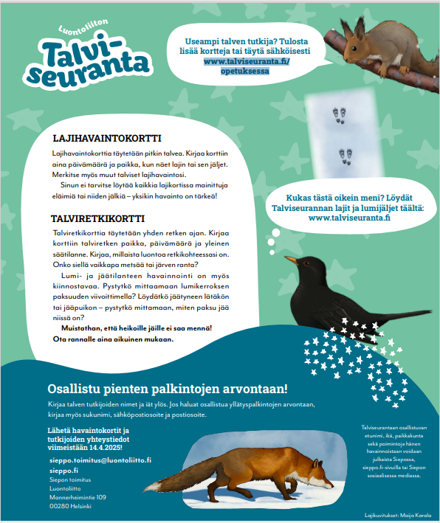
https://talviseuranta.fi/wp-content/uploads/2024/11/talviseuranta_24_25.pdf

Slide 24
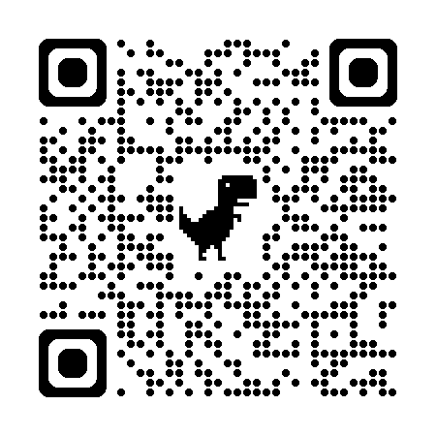
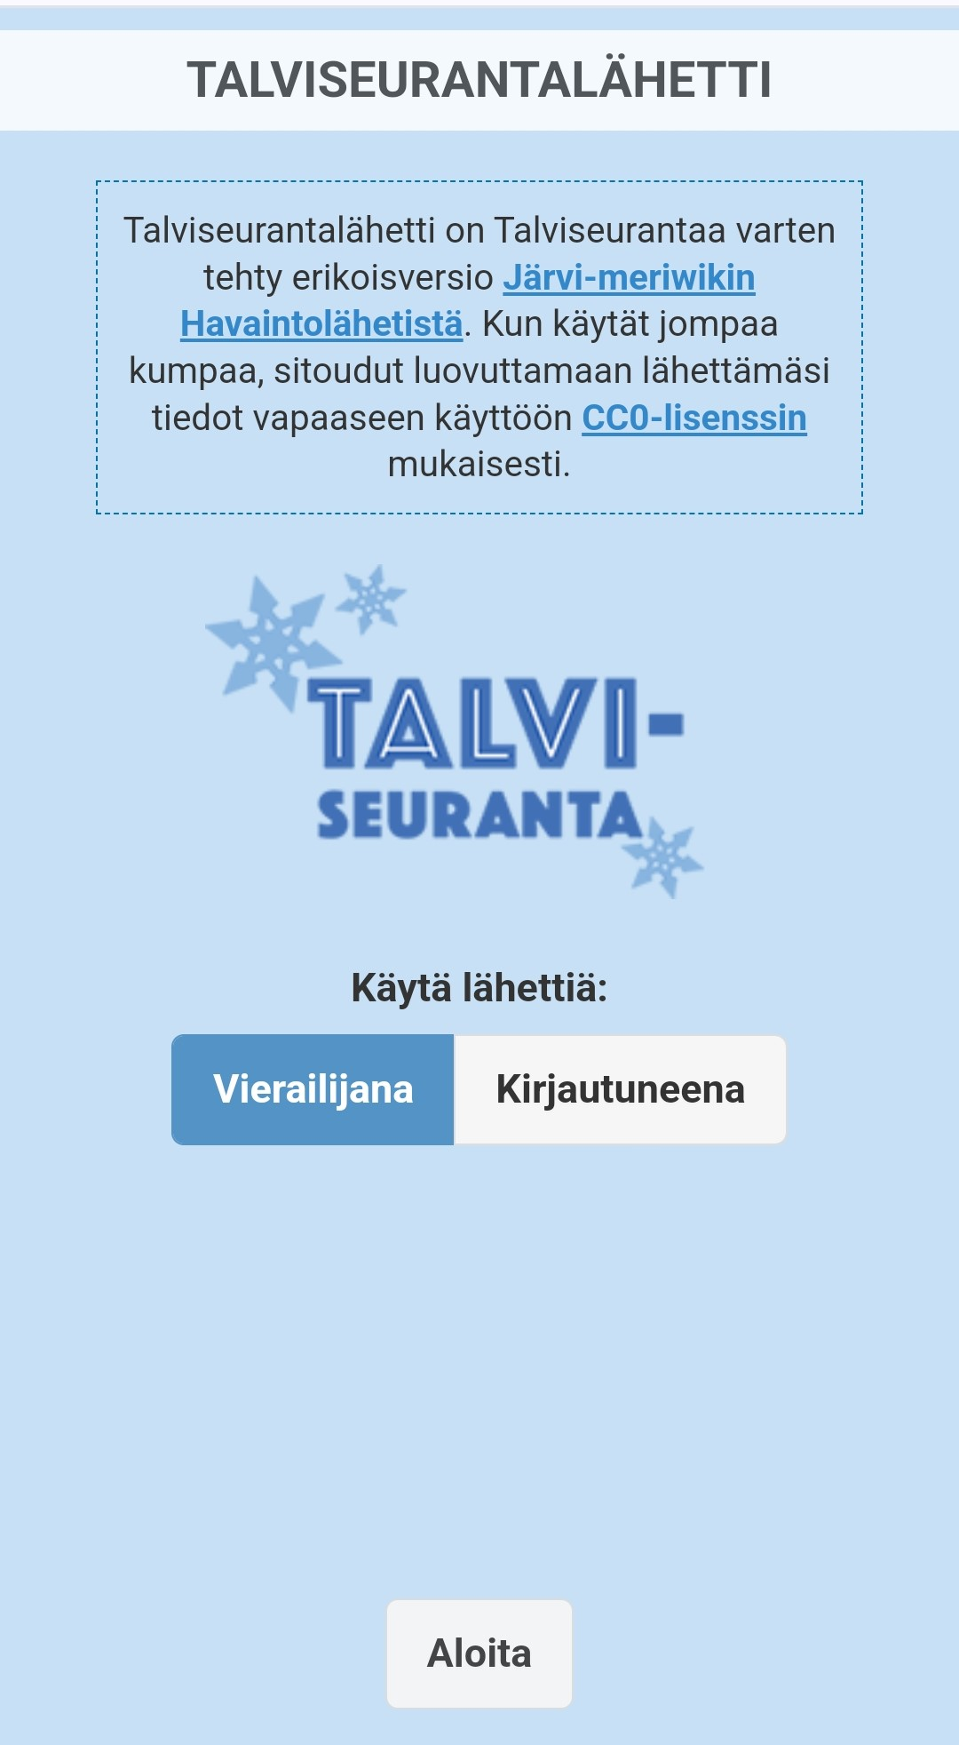
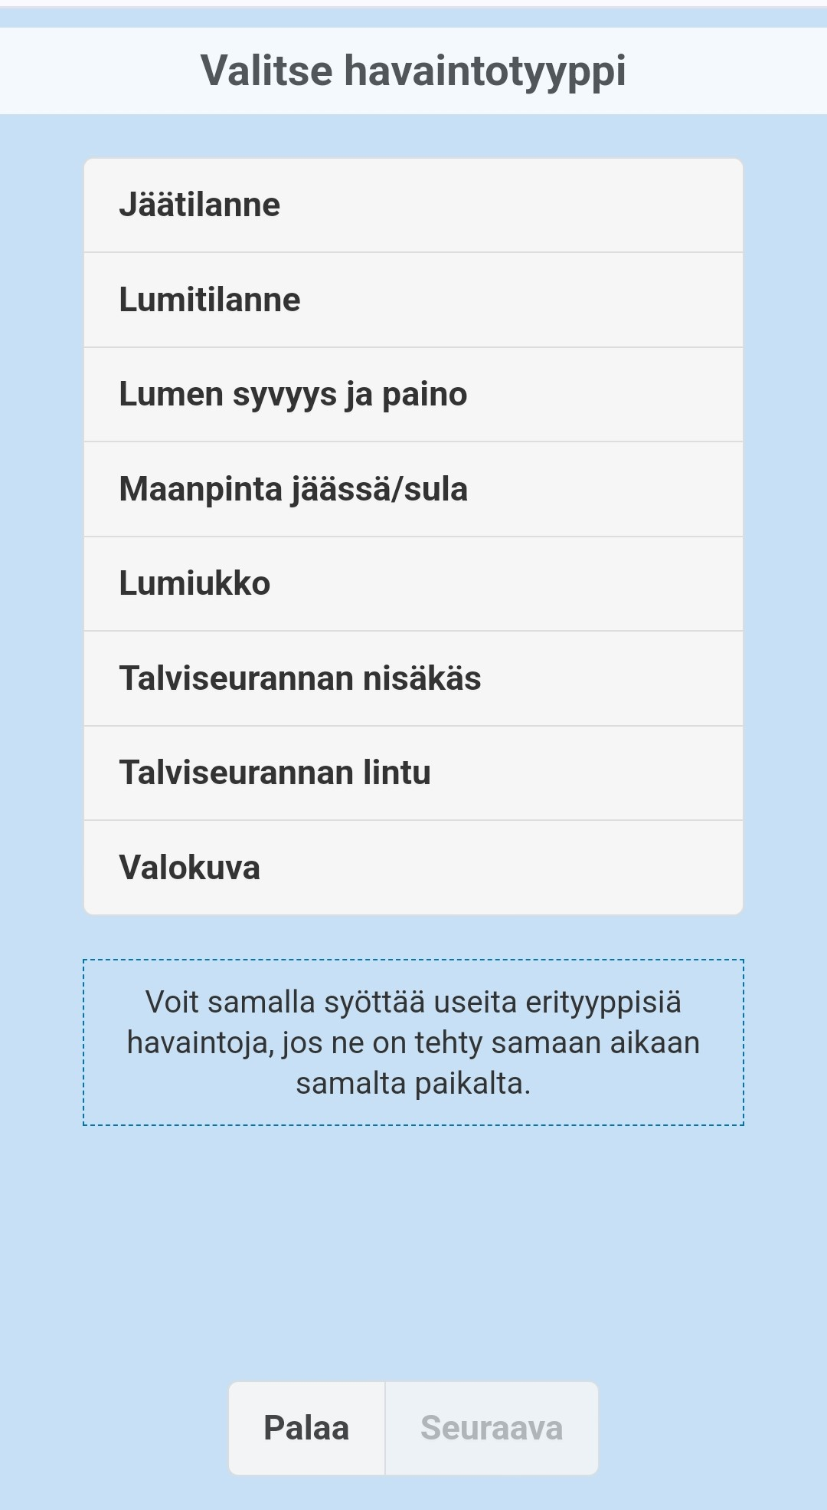
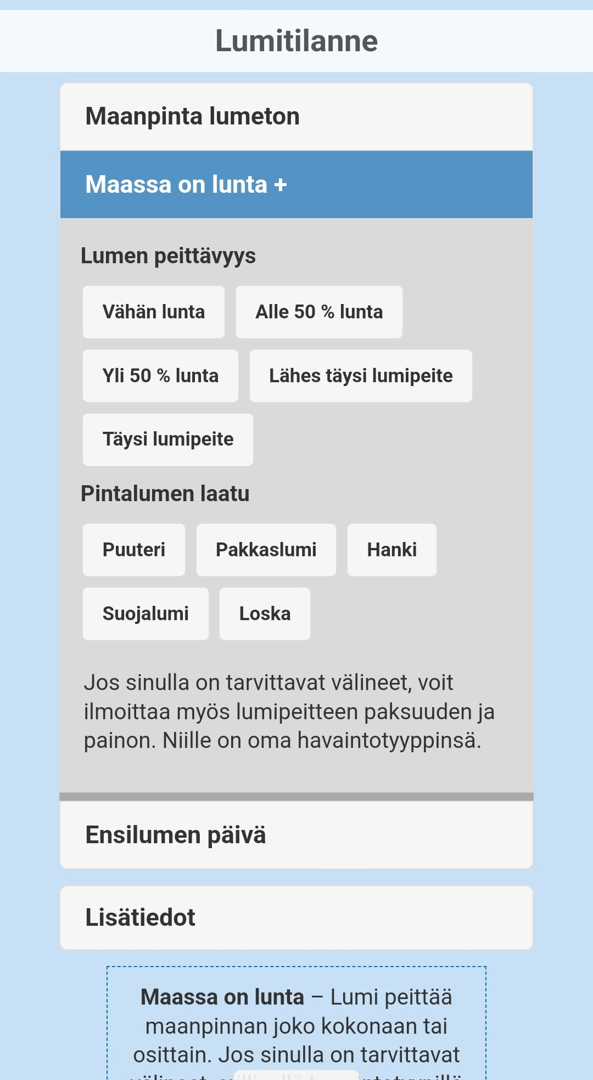
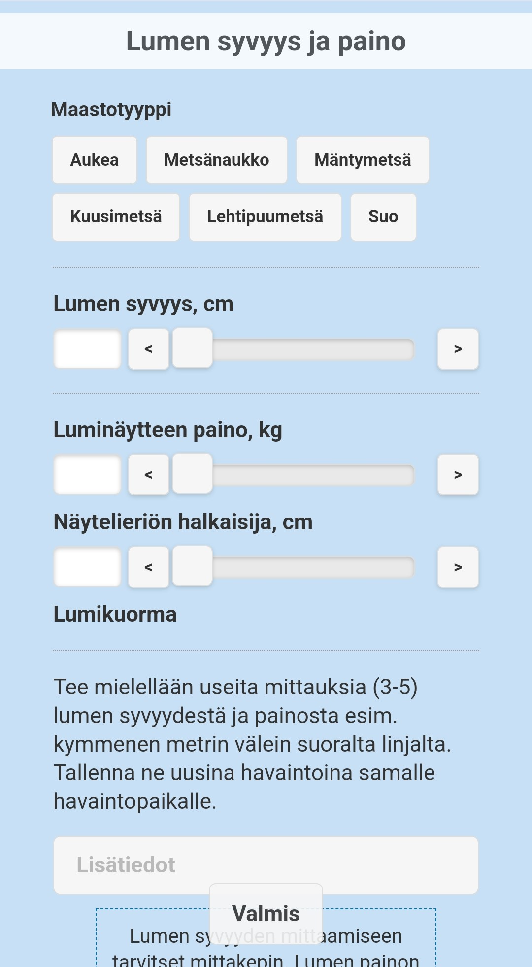
TEHTÄVÄ: Tee lumimittauksia TALVISEURANTA-sivuston ohjeiden avulla ja kirjaa tulokset Talviseurantalähetti –havaintopalveluun:
https://www.jarviwiki.fi/talviseurantalahetti/

Slide 25
LUMITUTKIMUKSIA TALVISEURANTAAN
6
Määritä Lumitilanne ja Pintalumen laatu:
Pintalumen laatuluokat:
Puuteri = uutta, vastasatanutta lunta,
Pakkaslumi = hienojakoista, pyöreitä lumikiteitä, vanhaa lunta,
Hanki = lumen pinnalla on kuorikerros eli kova, jäinen hangen pinta,
Suojalumi = nuoskalunta, lumesta saa tehtyä helposti lumipallon
Loska = lumikiteiden väleissä näkyy vettä
Mittaa lumen syvyys koskemattomasta hangesta:
Lumen painon voit mitata Lumikuorma-rastin tehtäväpisteellä.

Slide 26
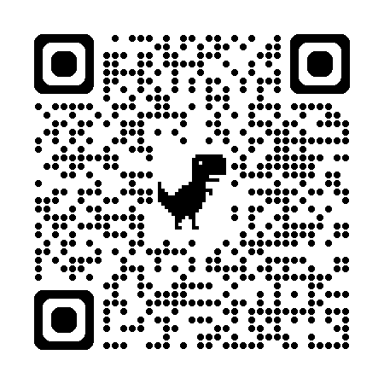

MITÄ LUMI PAINAA?
7
Lumikuorma eli lumen paino riippuu sen tiheydestä eli minkälaista lunta ja kuinka tiiviisti sitä on.
Lumikuormat voivat olla talojen katoilla noin 100 - 300 kg/m³. Vastasatanut lumi on kevyttä (noin 50 kg/m³), mutta sulava tai vesisateessa kostunut lumi voi painaa jopa yli 400 kg/m³.
Tykkylumi on tiivistyneen lumen ja härmistyneen jään muodostama kova lumipeite yleensä korkealla kasvavien puiden päällä.
Tykkylumen peittämässä puussa, esim. isossa kuusessa, lumipeitteen paino voi olla jopa 3000-5000 kg yhden puun päällä!
Lumen vesiarvo on tärkein lumesta mitattava ominaisuus.
Lumen vesiarvo eli lumikuorma kertoo lumen sulamiskaudella vesistöihin ennustettavan vesimäärän ja tulvariskin sekä sen avulla voidaan arvioida lumen aiheuttamia riskejä rakenteiden lumikuorman avulla.
TEHTÄVÄ: Voit tarkista oheisesta QR-koodista tämän- hetkisen laskennallisen lumikuorman:
Kuva: ChatGPT

Slide 27
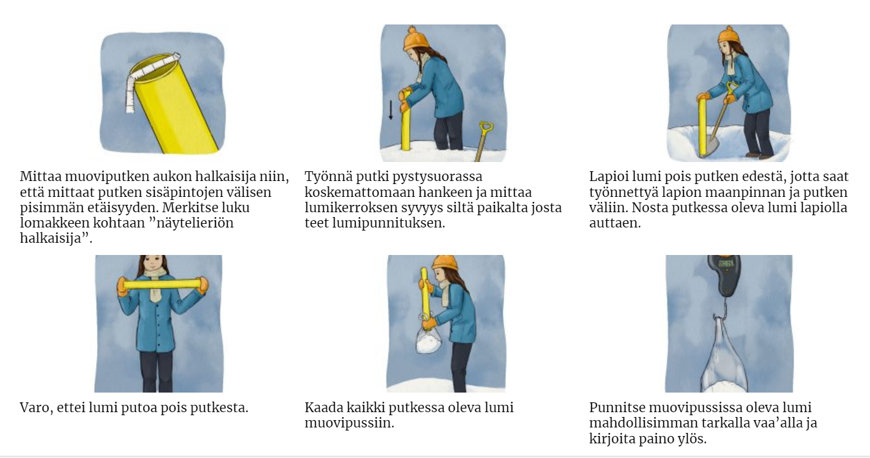
MITTAA LUMIKUORMA ITSE
7
Kirjaa tulokset Talviseuranta –palveluun:
Jos käytössäsi on LUMIPUTKI lumikuorman mittaamista varten, voit mitata Talviseuranta-sivujen ohjeen mukaan lumen painon ja määrittää sen avulla lumimuorman:
Kuvat ja ohjeet: https://talviseuranta.fi/lumi-ja-jaa/#lumen-syvyyden-ja-lumikuorman-mittaus
$Lumikuorma eli lumen vesiarvo (kg/m² )=\frac{ Putken luminäytteen paino (kg) }{Putken pohjan pinta−ala (m² )}$
lumen paksuus katolla
noin 0,2 m

Slide 28
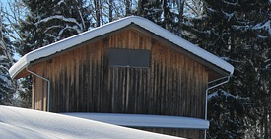
LUMIKUORMAN ELI LUMEN VESIARVON ARVIOIMINEN
7
TEHTÄVÄ: Arvioi läheisen katon pinta-ala ja lumen paksuus katolla (yksikkönä metrit, esim. 0,2m eli 20 cm).
Arvioi ensin katon pinta-ala ja katon lumen syvyys. Laske kuinka monta kuutiota katolla on lunta.
Kerro tulos alla olevan taulukon luvulla kuukauden ja sijainnin mukaan, niin saat suunnilleen lumen painon kiloina.
Lumen tiheys aukealla (kg/m3)
Kuukausi | Etelärannikko | Keski-Suomi | Pohjanmaa | Pohjois-Suomi ja Kainuu
Syyskuu |  |  |  | 110
Lokakuu | 210 | 150 | 160 | 140
Marraskuu | 180 | 160 | 160 | 150
Joulukuu | 190 | 170 | 170 | 170
Tammikuu | 220 | 200 | 200 | 190
Helmikuu | 230 | 210 | 210 | 200
Maaliskuu | 260 | 250 | 240 | 230
Huhtikuu | 320 | 310 | 300 | 290
Toukokuu | 370 | 300 | 210 | 320
Kesäkuu |  |  |  | 350
Esimerkki:
Kuinka paljon katon lumi painaa saamelaisten kansallispäivänä 6.2.
Pohjois-Suomessa?
Lasketaan lumimäärä (m³):
2 x (5m x 10m) x 0,2 m = 100m² x 0,2 m = 20 m³
Taulukosta saatavan luvun avulla saadaan laskettua lumen painoksi (kg):
200 kg/ m³ x 20 m³ = 4000kg
(Valtion ympäristöhallinto)
leveys 5m
pituus: 10m
lumen paksuus katolla
noin 0,2 m
https://wwwi2.ymparisto.fi/i2/95/lumikuormanarviointi.html

Slide 29
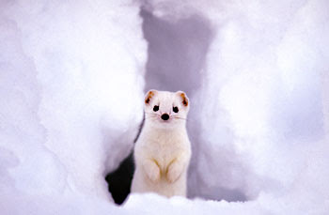
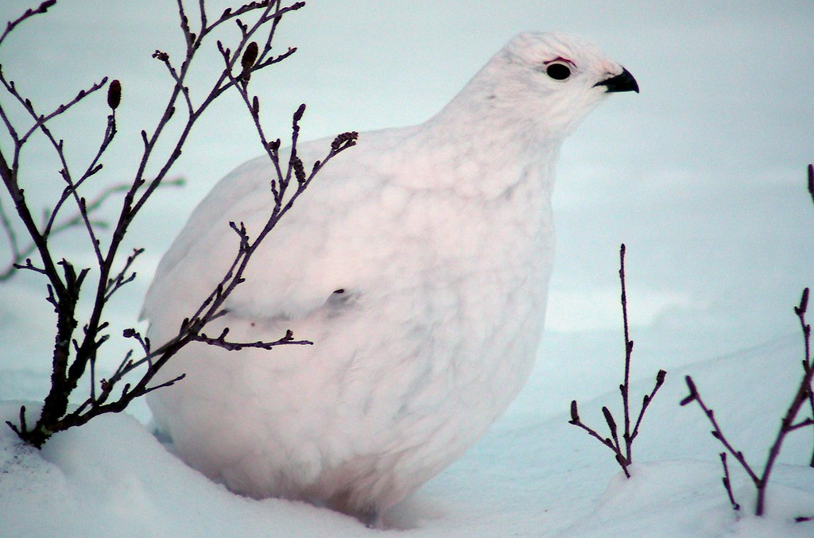
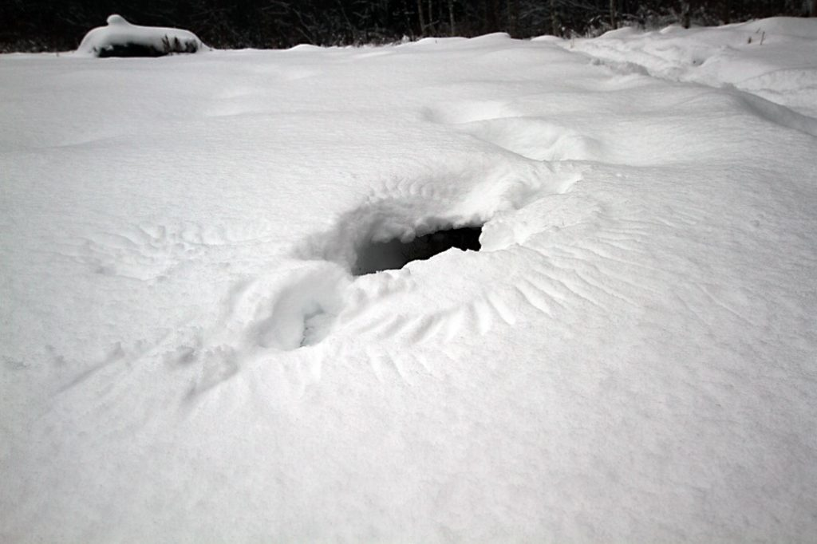
LUMI SUOJAA JA ERISTÄÄ
8
Kärppä
Kuva: tekijä tuntematon, käyttöoikeus: CC BY-NC-ND
Suomen luonnon metsäkanalinnut (metso, teeri, pyy, riekko ja kiiruna) viettävät aikaa kovilla pakkasilla kiepissä eli kaarevan lumikäytävän päässä olevassa onkalossa. Muutkin eläimet hyödyntävät lunta eristeenä, liikkumiseen ja suojautumiseen.
Kieppi on linnun nopeasti parissa sekunnissa hankeen tekemä lumikolo, jossa lämpötila on lähellä nollaa astetta, vaikka hangen pinnalla olisi pakkasta yli -20ºC. Lumi toimii siis hyvänä eristeenä, kun siinä on ilmaa mukana eikä se ole tiivistynyt sulaessaan kovin jäiseksi.
Talviaktiivisilla elämillä on omat keinonsa selvitä talven kylmyydestä. Joillakin se on paksumpi talviturkki, toisilla ravinnon energiapitoisuus tai energiaa säästävä liikkumistapa. Metsäkanalinnut voivat viettää pakkasaikana jopa vuorokauden hangen sisällä. Näin ne säästävät energiaa, jota keskitalven pakkasilla kuluu paljon lämpimänä pysymiseen ja ravinnon etsimiseen.
TEHTÄVÄ: Etsi eläinten lumijälkiä hangen pinnalta.
Riekko
kuva, tekijä tuntematon, käyttöoikeus: CC BY-SA
Kieppi
Kuvan lähde: Miina sillanpään säätiö, Kuu kiurusta kesään -hanke
https://www.luontosivusto.fi/talvi/teeren-kieppi/ CC-BY

Slide 30
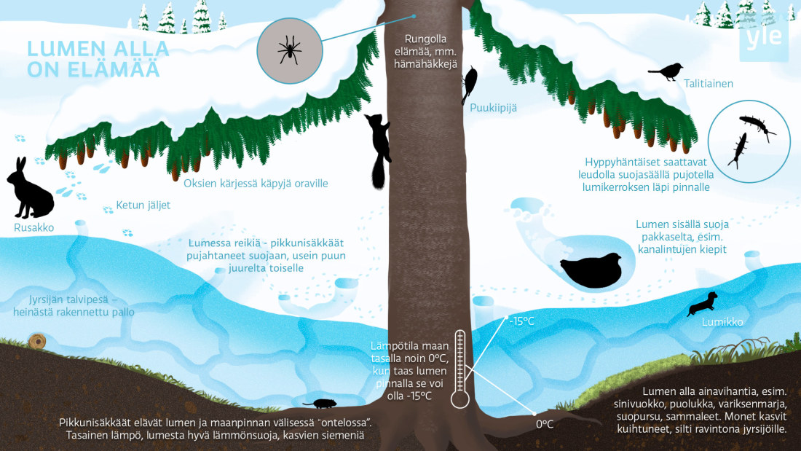
Käyttöoikeus: YLE Oppiminen CC BY-NC / Kuvan alkuperäinen tekijä: Tero Juuti
https://yle.fi/aihe/artikkeli/2013/09/27/luonto-sopeutuu-talveen
Monet selkärangattomat horrostavat talvella kuusen oksilla ja puun koloissa. Varistele varovasti kuusen oksaa ja tutki mitä tippui hangelle.
LUMEN ALLA
ON ELÄMÄÄ
Etsi lumijälkiä lähimaastosta! Lumijälkiopas kuvan kääntöpuolella!
Etsi lumikäytävien tai kiepin suuaukkoja hangen pinnalta!
Kenelle käytävä voisi kuulua?

Slide 31
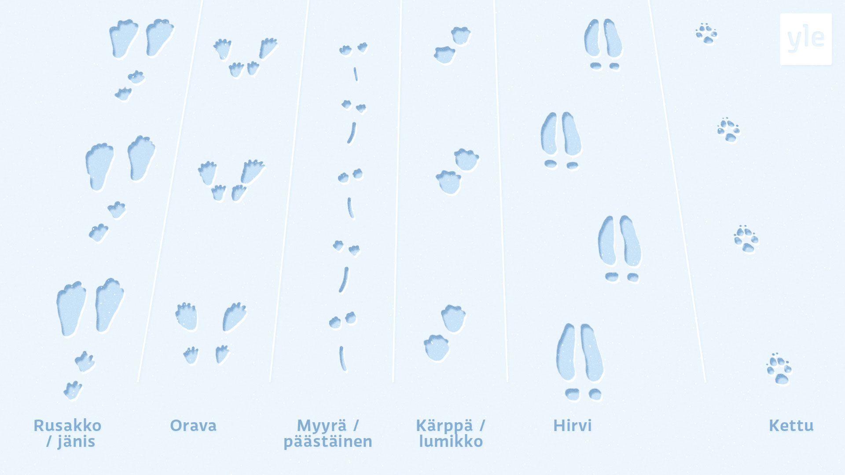
Käyttöoikeus: YLE Oppiminen CC BY-NC / Kuvan alkuperäinen tekijä: Tero Juuti
https://yle.fi/aihe/artikkeli/2014/02/26/tarkkaile-lumijalkia
Pystytkö päättelemään lumijäljistä miten eläimet liikkuvat?
Kokeile liikkua kuten jänis, orava tai kärppä. Kettu kulkee usein vanhoja polkujaan pitkin ja astuu tarkalleen samoihin vanhoihin jälkiinsä.

Slide 32
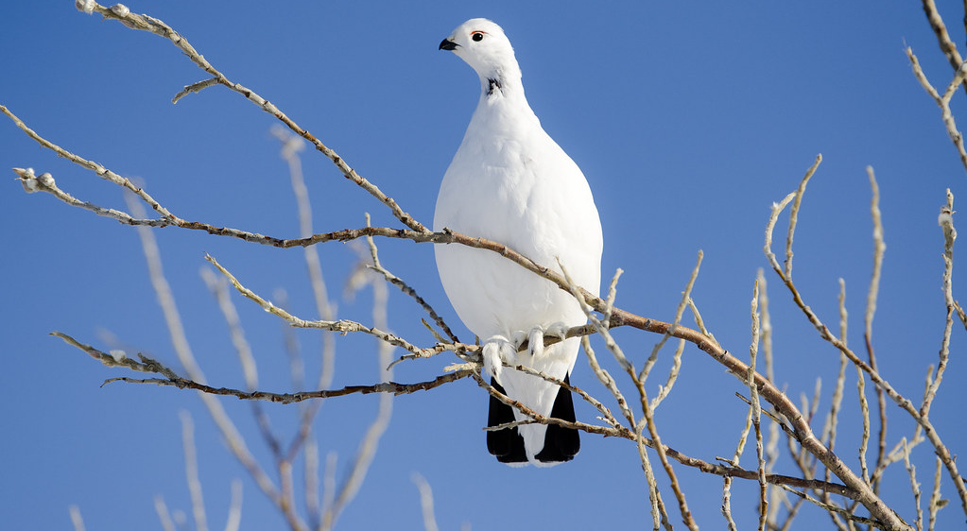

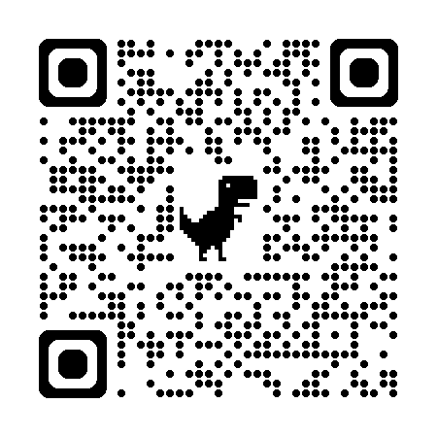
8
RIGGU RIEKONPOJAN PAKKASYÖ
Tarvikkeet:
kaksi samanlaista talvikinnasta (esim. nahkarukkanen)
kaksi pientä noin 1-2- dl pakastepussia.
vettä
Laita noin 1 desilitra vettä kahteen pieneen pakastepussiin.
Jätä sopivalla pakkaskelillä toinen vesipussi kintaan sisälle ja laita kinnas puun oksalle.
Tee tunneli (kieppi) hangen sisälle. Laita toinen vesipussi kintaan sisään ja ja laita kinnas lähelle maan pintaa.Täytä kiepin suuaukko lumella.
Mittaa veden lämpötilat parin tunnin päästä tai seuraavan päivänä.
Mitä havaitsit veden olomuodoissa?
Tutustu myös Tarja Sinervon kirjoittamaan
Riggu riekonpojan seikkailu –tarinaan.
Tarina ja työohjeet
OKSALLE
Tämä kuva, tekijä Tuntematon tekijä, käyttöoikeus: CC BY
HANGEN
SISÄÄN
Kuvan lähde: Miina sillanpään säätiö, Kuu kiurusta kesään -hanke
https://www.luontosivusto.fi/talvi/teeren-kieppi/ CC-BY

Slide 33
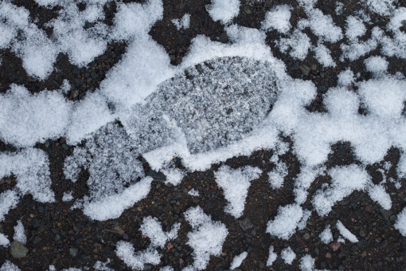
LUMI NARSKUU JA PAKKANEN
PAUKKUU
8
kuva, tekijä Tuntematon tekijä, käyttöoikeus: CC BY-SA
Lumen narskunta kenkien alla johtuu siitä, että kovalla pakkasella pienissä lumikiteissä on paljon ohuita sakaroita. Kun lumikiteen päälle astuu, paine murtaa sakarat, jolloin syntyy narskuvaa ääntää.
Narskumisäänen sävystä ja voimakkuudesta voi jopa päätellä pakkasen määrän ulkona, kun pienet äänierot oppii havaitsemaan.
Lauhalla kelillä askeleen aiheuttama paine sulattaa osan sakaroista vedeksi, kun lumi muuttaa nopeasti olomuotoaan. Vesi toimii tällöin liukasteena, lumikiteiden rikkoontumista ei tapahdu ja lumesta ei kuulu juurikaan ääntä.
Pakkanen voi myös paukkua, kun vettä tai kosteutta on tullut sulamisvetenä esim. seinän rakoon ja vesi jäätyessään laajenee ja paukahtaa tai paukauttaa seinää.
Metsän puut paukkuvat, koska puun pintakerroksen nesteet jäätyvät ja pintaosa painuu tiiviimmäksi kovilla pakkasilla nopeammin kuin sisäosa, jolloin puun ulkokerros halkeaa aiheuttaen paukahtavan äänen.
TEHTÄVÄ: Minkälaisia ääniä lumesta kuuluu kävellessä? Kuuletko pakkasen paukkumista?

Slide 34



ONKO LUMI AINA VALKOISTA?
9
Auringon valo on väritöntä valkoista valoa, vaikka se se sisältääkin kaikki valospektrin eli sateenkaaren värit.
Lumi muodostuu jääkiteistä, jotka ovat värittömiä. Ne siis heijastavat kaiken vastaanottamansa auringonvalon ja siksi lumikin näyttää yleensä valkoiselta.
Kun valoa siroaa, niin lumi voi näyttää varjossa sinertävältä, koska lumikiteiden pinnasta heijastuu silloin taivaan sinisyys eikä auringon valoa. Pilvisellä säällä sinisyyttä ei hangen pinnalla juuri näy. Aamulla tai illalla lumi heijastaa enemmän sironnutta, auringonvalon punaisen aallonpituuden väriä ja näyttää siksi punertavalta tai violetilta.
Kuva: tekijä Tuntematon tekijä CC BY-SA
Pakkasella lumen pinnassa voi olla härmistyessä syntyneitä jäisiä lumikidepintoja, ”lumikuuraa”, joista valo heijastuu lasispektrin tavoin sateenkaaren väreissä. Lunta voi kylmissä oloissa härmistyä myös suoraan ilman vesihöyrystä lumipeitteen pinnalle tai ilmaan auringonvaloa vastaan kimaltavaksi ”timanttipölyksi”.
Kuva:
LAY kuvapankki,
Marko Junttila, 2017

Slide 35

PUHDASTA KUIN LUMI?!
9
Tarvikkeet:
valkoista suodatinpaperia
suppiloita tai sihti
esim. EasiScope-tutkimuskamera, mikroskooppi tai suurennuslasi
keräysastioita
1) Kerää luminäytteet esim. mukiin ja tuo ne sisälle sulamaan (tähän menee lumen määrästä riippuen noin 1-3 h aikaa).
2) Valuta sulanut lumivesi ja sen mukana olevat roskat suppilon tai sihdin päällä olevan suodatinpaperin läpi.
3) Tutki suodatinpaperille jääviä aineita mikroskoopilla tai suurennuslasilla. Ovatko aineet luonnosta vai ihmisen toiminnasta peräisin?
Onko lumi mielestäsi puhdasta? Havaitsitteko mikromuoveja tai roskia?
Jos lumikiteisiin tarttuu likahiukkasia, hiekkapölyä (jopa Saharasta asti) tai värillistä nestettä, ne värjäävät lumen esim. ruskeaksi, kellertäväksi tai punertavaksi. Punaisen värin aiheuttaa lumella tai jäällä yleensä levät tai asutulla alueella ympäristön kemikaalit.
Kun lumi syntyy yläilmakehässä, jääkiteet kasautuvat ilman epäpuhtauksien ympärille – siksi myös mikromuovia voi olla lumessa ja sitä on havaittu lumesta niin asutuilla kuin asumattomillakin alueilla!
Havaitsitko Saharan pölyä lumen pinnalla? Näin toimitat näytteen Ilmatieteen laitokselle

Slide 36

LUMEN SULAMINEN
10
Ilman lämmetessä lämpöasteiden puolelle, lumi alkaa sulaa ja tiivistyä. Tällöin lumihangen yläosan paino ja sen aiheuttama paine tiivistää, muuttaa ja sulattaa lumikiteitä hangen alakerroksissa.
Lumi ei vain ”haihdu ilmaan” keväisin, vaan yli 95 % lumesta sulaa ja vain alle 5 % lumihangesta voi haihtua ilmaan esim. aurinkoisina ja kuumina päivinä.
Kuva: Kalash CC BY 4.0
Likainen lumi ei heijasta valoa kovin hyvin, vaan se imee lämpösäteilyä itseensä. Likahiukkaset ja lumen alla olevat lämpöä varaavat kohteet (esim. kivet) toimivat siten lämpöä imevinä ja säteilevinä kohteina ja sulattavat keväisin lunta nopeammin.
Lumihanki sitoo kosteutta esim. vesisateista tiettyyn pisteeseen asti (lumen kyllästyspitoisuus). Jatkuva lämpö lisää sulamista, jolloin lumi vettyy entisestään ja tuntuu, että lumi ”humahtaa” kerralla alaspäin, esimerkiksi astuessa hangen päälle.
Kun lumi sulaa keväällä päivisin auringon lämmössä ja jäätyy yöpakkasilla voi muodostua kantava hanki, ”kantohanki”. Parhaimmillaan lämpötilaerojen ollessa suuria hanki voi kantaa hiihtäjän, pyörän tai jopa pienen auton.
Kuva LAY kuvapankki:
Marko Junttila

Slide 37
LUMEN SULAMISTUTKIMUKSIA
10
LUNTA SULATTAVAT AINEET
Tarvikkeet:
5 samankokoista kuppia tai mukia
2 rkl soodaa,
2 rkl hienoa suolaa,
2 rkl karkeaa merisuolaa ja
2 rkl sokeria.
Hakekaa viiteen samankokoiseen kuppiin yhtä paljon lunta ja sekoita kupissa olevaan lumeen esim. haarukalla yhtä ainetta. Jätä yhteen kuppiin pelkkää lunta.
Anna lumen sulaa kupissa vedeksi sisätilassa. Tähän voi mennä aikaa lumen määrästä riippuen 1-2 tuntia.
Tarkkailkaa sulamista esim. 15–30 min välein.
Onko lumen sulamisnopeuksissa eroja? Mistä erot voivat johtua?
Mitä havaintoja voi tehdä sulamisen aikana (esim. kupin pinnan lämpötila, lumen sulamisnopeus jne.)
HEIJASTUSKYVYN ELI ALBEDON TUTKIMINEN
Lumen albedon eli heijastuskyvyn tutkiminen voidaan tehdä tutkimalla erilaisia tasaisia lumen pintoja.
Etsi maastosta neljä noin 1 m² ruutua (1m x 1m sivut), jotka ovat pinnanmuodoltaan ja lumeltaan mahdollisimman tasaisia ja ne ovat myös samanlaisessa auringon valossa.
Merkkaa ruudut ja niiden nurkat esim. langalla ja kepeillä.
Laita yhteen ruutuun pinnalle hiekkaa, toiseen tuhkaa, kolmanteen iso valkoinen kangas (esim. lakana tai paperia) ja annan yhden ruudun olla normaalitilassa.
Tutki miten lumi sulaa näissä ruuduissa. Tarkkaile esim. viikon ajan. Mistä erot johtuvat?
Voit tehdä halutessasi kokeen myös sisätiloissa esim. isoissa muovirasioissa, joita lämmitetään esim. tehokkailla halogeeni-rakennuslampulla tai rasiat ovat ikkunalaudalla tasaisessa auringon valossa.
Notes:
Auringon valo arbsorboituu eli imeytyy tummaan pintaan, lämmittää tummaa materiaalia, joka haijastaa lämpösäteilyä ympäristöönsä. Tällöin myös lumi tumman materiaalin ympärillä sulaa nopeammin.
Vaalea hanki heijastaa paljon auringon valoa, minkä huomaa keväthangilla tai rinteessä. Silmät on tällöin tärkeää suojata kunnolla myös maasta tulevalta auringon valolta!

Slide 38


LUMESTA JÄÄKSI
10
Jäätikkö syntyy ja laajenee vuoristoissa, kun talvella jäätikön päälle satanut lumikerros ei ehdi sulaa kesällä, vaan joutuu taas seuraavan talven aikana satavan lumen aiheuttaman paineen alle. Vanha ylivuotinen jäinen lumi (firn) tiivistyy näin vähitellen jääksi jäätikön pinnalle.
Tämä vuosisatoja tai -tuhansia kestävä lumen tiivistymisprosessi muuttaa aina uuden menneen talven lumikerroksen jääksi, mikäli olosuhteet ovat riittävän viileät. Tällöin jäätikkö kasvaa vähitellen isommaksi.
Vuosisatoja jatkuessaan tämä ilmiö yhdessä ilmaston viilentymisen kanssa voi aiheuttaa jäätiköiden laajentumista. Suomenkin jäätiköt ovat peittäneet lukuisia kertoja. Jääkausien aikana jäätikkö saa lisää massaa, se ”notkistuu” ja alkaa levitä hitaasti noin 20-50 metrin vuosivauhdilla ympäristöönsä.
Koska Maapallolla on edelleen jäätiköitä elämme jääkausiaikaa. Ilmaston lämpenemisen myötä jäätiköt ovat kuitenkin pienenemässä ja nykyinen lämpökausi ei ihan heti ole kääntymässä jääkaudeksi.
TEHTÄVÄ: Kokeile sulattaa lunta hengityksesi voimalla ja kokeile sulattaa lunta käsiesi välissä.
Kumpi sulattaa lunta tehokkaammin?
Kuva: Jukka-Pekka Palmu/GTK
Pohjois-Eurooppa viimeisimmän Veiksel-jäätikön laajimmassa vaiheessa n. 18 000 vuotta sitten. Mannerjään paksuus oli Suomessa tuolloin yli 2,5 km.
Kuva, tekijä tuntematon tekijä, käyttöoikeus: CC BY-SA

Slide 39

TEE JÄÄTIKKÖÄ LUMESTA
10
TEHTÄVÄ: Tee lumesta paineen avulla minijäätikkö:
Tarvikkeet:
kaksi samanlaista isoa rasiaa (esim. irtokarkkirasiat tai ruokaloiden isot eineslaatikot)
lunta
Hae lunta noin 1/3 rasiaan.
Laita rasian päälle toinen samanlainen rasia.
Paina päällimmäistä rasiaa tai laita siihen painoja esim. kiviä, kirjoja tms.
Annan rasian painoineen olla alemman rasian päällä niin kauan, että lumi painuu kasaan ja alkaa tiivistymään jääksi. Jos rasia on läpinäkyvä, voit seurata prosessia, joka etenee viereisen kuvan kaltaisesti, mutta nopeutetusti. Lopulta jäljellä on vain jäälevy.
Tiivistyessä osa lumesta muuttuu paineen johdosta vedeksi ihan kuin oikeiden jäätiköidenkin sisällä ja alla virtailee vettä. Ylimääräistä vettä voi välillä kaataa rasiasta pois.
lumi
90% ilmaa
rae- lumi
50% ilmaa
jää-lunta (firn)
30% ilmaa
jää-tikkö
20% ilmaa
Kuva: Glaciers | National Snow and Ice Data Center, Department of Geography and Environmental Science/Hunter College, CC BY

Slide 40
LÄHTEITÄ JA LISÄTIETOA
Perustietoa lumesta ja lumimittauksista:
https://www.charter-arctic.org/secrets-of-snow/lumen-salaisuuksia-ratkomassa/
https://www.ulapland.fi/FI/Yksikot/LUMA-keskus-Lappi/Tiedeluokka-Aurora/Opetusmateriaalit/Lumitutkimuksia-opetuksessa
https://talviseuranta.fi/lumi-ja-jaa/
https://www.slf.ch/en/snow/snowpack/snow-cover-modelling/
https://www.slf.ch/en/snow/snowpack/snow-transport/
https://www.ilmatieteenlaitos.fi/talvitilastot
https://www.ilmatieteenlaitos.fi/saaennatyksia-maailmalta
https://www.luontosivusto.fi/talvi/
https://www.hs.fi/tiede/art-2000008519299.html
https://www.tamperelainen.fi/paikalliset/1386173
https://fi.wikipedia.org/wiki/Lumi
https://en.wikipedia.org/wiki/Classifications_of_snow
https://yle.fi/aihe/artikkeli/2013/11/11/lumi-jaa-ja-pakkanen
https://tieku.fi/luonto/saa/miten-lumi-syntyy
https://tieku.fi/luonto/saa/lumikiteet-muistuttavat-toisiaan
https://blogi.foreca.fi/2016/01/lumihiutaleiden-kauneus/
Lumisanat:
Luettelo lunta tarkoittavista suomen kielen sanoista – Wikipedia - https://fi.wikipedia.org/wiki/Luettelo_lunta_tarkoittavista_suomen_kielen_sanoista
Skoteilla enemmän sanoja lumelle kuin inuiiteilla | Yle - https://yle.fi/a/3-8326814
https://saamelaisensyklopedia.fi/wiki/Lumi__sanasto.html
https://saamelaisensyklopedia.fi/wiki/Muohta_(lumi).html
https://kuati.fi/ns/kieli/saasanoja-talvi/
YLE: Eläinten talvenvietto:
https://yle.fi/aihe/artikkeli/2013/09/27/luonto-sopeutuu-talveen
https://yle.fi/aihe/artikkeli/2014/02/26/tarkkaile-lumijalkia
Lumikuorma:
https://wwwi2.ymparisto.fi/i2/90/rokb2/tanaan_fi.html
https://www.ski.fi/lumivyory/vyorytietous/
Muita lähteitä:
Kuusisto, E. 2010. Väärinymmärretty lumi. Ymparisto.fi
Laakko, J. 2008. Lumikiteiden visualisointi soluautomaateilla. http://www.ramk.fi/loader.aspx?id=a99544c7-fdf3-4a00-a7fa-0410a736faf4
Libbrecht, K. & Rasmussen, P. 2008. Lumihiutale. Talven salainen kauneus (The Snowflake: Winter's Secret Beauty, 2003), Readme.fi https://www.apu.fi/artikkelit/tykkylumi-on-pohjolan-maaginen-luonnonilmio-tekevatko-leudot-talvet-naista-upeista-maisemista-historiaa
Leppäranta et al. 2017. Hydrologian perusteet. Helsingin yliopisto. (helda.helsinki.fi/…)
Murtoperä, A. 2012. Hiihdon fysiikkaa. Oulun yliopisto, pro gradu tutkielma.
Vilpas, P. Lumivyöryt | PDF https://www.slideshare.net/slideshow/lumivyryt/79925137
https://www.hyvinkaa.fi/globalassets/hyvinkaan-sveitsin-lukio/liitteet/luonnontiedelinja/yliopisto--ja-yritysyhteistyo/lumiprojekti_roope_ja_henri.pdf
Iglu – PartioWiki: https://fi.scoutwiki.org/Iglu

Slide 41

BONUS-
TEHTÄVÄ
Ylioppilastutkinto-
lautakunta 2016.
Ylioppilaskirjoitukset -
Kemian koe 16.3.2016.
Mallivastaus

